Slide 1
Sentimentanalyse mit Python
Interaktiver Kurs

Slide 2
Sentiment Retrieval
Meinungsäußerungen finden

Slide 3
Links
German language:
http://demo.opinion-mining.org/
Gate:
http://demos.gate.ac.uk/arcomem/opinions/opinions.html
Lexalytics:
https://semantria.com/demo
NLTK:
http://text-processing.com/demo/sentiment/
Stanford:
http://nlp.stanford.edu:8080/sentiment/rntnDemo.html

Slide 4
Informationsquellen für die folgenden Folien
Bing Liu (2012): Sentiment Analysis and Opinion Mining. Morgan & Claypool.
http://www.statsoft.com/textbook/naive-bayes-classifier/
http://www.academia.edu/5622548/Bayesian_Classification_with_Insect_examples

Slide 5
Aufgaben des Opinion Mining
Fragestellung definieren
Dokumente oder Sätze finden, die für die Fragestellung relevant sind
Entscheiden, ob die Dokumente oder Sätze Meinungsäußerungen enthalten
Entscheiden, ob diese Meinungsäußerung positiv oder negativ ist
klassische Informationsextraktion
Notes:
1 Klick: klassische Informationsextraktion

Slide 6
Aufgaben des Opinion Mining
Informationsextraktion:
die beste Lösung finden
Opinion Mining:
alle Lösungen finden und zusammenfassen

Slide 7
Was ist eigentlich eine Meinungsäußerung?
Beitrag in einem Forum über Kameras:
Peter 3.9.2012
Vor sechs Monaten habe ich die Kamera gekauft. Sie ist einfach super! Die Bildqualität ist überragend. Die Batterien halten ewig. Nur meine Frau denkt, dass die Kamera zu schwer ist.
Notes:
mehrere Meinungsäußerungen, positive und negative.

Slide 8
Beitrag in einem Forum über Kameras
Peter 3.9.2012
Vor sechs Monaten habe ich die Kamera gekauft. Sie ist einfach super! Die Bildqualität ist überragend. Die Batterien halten ewig. Nur meine Frau denkt, dass die Kamera zu schwer ist.
Meinender
Notes:
mehrere Meinungsäußerungen, positive und negative.

Slide 9
Beitrag in einem Forum über Kameras
Datum
Peter 3.9.2012
Vor sechs Monaten habe ich die Kamera gekauft. Sie ist einfach super! Die Bildqualität ist überragend. Die Batterien halten ewig. Nur meine Frau denkt, dass die Kamera zu schwer ist.
Notes:
mehrere Meinungsäußerungen, positive und negative.

Slide 10
Beitrag in einem Forum über Kameras
Meinung
Peter 3.9.2012
Vor sechs Monaten habe ich die Kamera gekauft. Sie ist einfach super! Die Bildqualität ist überragend. Die Batterien halten ewig. Nur meine Frau denkt, dass die Kamera zu schwer ist.
Notes:
mehrere Meinungsäußerungen, positive und negative.

Slide 11
Beitrag in einem Forum über Kameras
Ziel
Peter 3.9.2012
Vor sechs Monaten habe ich die Kamera gekauft. Sie ist einfach super! Die Bildqualität ist überragend. Die Batterien halten ewig. Nur meine Frau denkt, dass die Kamera zu schwer ist.
Notes:
mehrere Meinungsäußerungen, positive und negative.

Slide 12
Elemente einer Meinungsäußerung
Ziel (target, goal): g
Meinung (sentiment) dazu: (g,s)
Meinender (opinion holder): h
Datum (date, time): t
Meinung (opinion): (g, s, h, t)

Slide 13
Entität
Produkt, Service, Person, Organisation, Event
→ alles, worüber Meinungen geäußert werden können
e (T, W)
T: Teile von e, Teile von Teilen usw.
W: Eigenschaften von e
Notes:
e: Kamera
T: Bildqualität, Gewicht, Batterie …
W: Lebensdauer der Batterie, Gewicht in g, …

Slide 14
Definition Opinion nach Liu
An opinion is a quintuple, (e_{i}, a_{ij}, s_{ijkl}, h_{k}, t_{l}), where e_{i} is the name of an entity, a_{ij} is an aspect of e_{i}, s_{ijkl} s is the sentiment on aspect a_{ij} on entity e_{i}, h_{k} is the opinion holder, and t_{l} is the time when the opinion is expressed by h_{k} .
The sentiment s_{ijkl} is positive, negative, or neutral, or expressed with different strength/intensity levels, e.g., 1-32 stars as used by most review sites on the web.
When an opinion is on the entity itself as a whole, the special aspect GENERAL is used to denote it.
Here, e_{i} and a_{ij} together represent the opinion target.
Notes:
Zeit lassen, diesen Text zu verstehen. Partnerarbeit, 5 Min.

Slide 15
Definition Opinion nach Liu
(e_{i}, a_{ij}, s_{ijkl}, h_{k}, t_{l})
s_{ijkl} : Meinungsäußerung (Opinion)
e_{i} : Entität
a_{ij} : Aspekt der Entität
h_{k} : Meinende Person
t_{l} : Zeit
Notes:
Zeit ist wichtig, weil es einen Unterschied macht, ob die Meinung heute oder vor 2 Jahren galt.
Quintupel: unstrukturierte Daten (Text) in strukturierte Daten (Quintupel) verwandelt.

Slide 16
Aufgaben der Sentimentanalyse: Definition nach Liu
Objective of sentiment analysis: Given an opinion document d, discover all opinion quintuples (e_{i}, a_{ij}, s_{ijkl}, h_{k}, t_{l}) in d.
Notes:
Ziel des OM: Quintupel automatisch erzeugen

Slide 17
Aufgaben: (e_{i}, a_{ij}, s_{ijkl}, h_{k}, t_{l})
Entitäten e_{i} extrahieren
Varianten und Synonyme erkennen
Aspekte der Entitäten a_{ij} identifizieren
explizite (Bildqualität) und implizite (teuer) Aspekte
Meinung s_{ijkl} erkennen
positiv, negativ oder neutral
Meinende/n h_{k} erkennen
Zeit t_{l} erkennen
Kategorisierung
Kategorisierung, Cluster
aus Text oder aus Metadaten
aus Text oder Metadaten
Datumsangaben standardisieren

Slide 18
5.0 von 5 Sternen Chaos in Laos! 10. Oktober 2010
Von Thomas Knackstedt
Format:Audio CD
Wer das Hörbuch -Dr.Siri und seine Toten-, geschrieben von Colin Cotterill und gelesen von Jan Josef Liefers, gehört hat, der wird sich den -Totentanz für Dr.Siri- ganz sicher nicht entgehen lassen. Zu perfekt war die Symbiose von Cotterills Roman und Liefers Stimme, als würde man es sich da erlauben, die Fortsetzung zu verpassen. Gleich vorweg: Meines Erachtens reicht -Totentanz für Dr.Siri- nicht ganz an -Dr.Siri und seine Toten- heran. Das liegt an einem Storybook, das nicht ganz so eigenartig schräg und liebevoll gestrickt wurde wie sein Vorgänger. Aber nichtsdestotrotz ist -Totentanz für Dr.Siri- ein hervorragendes Hörbuch, das maximal den Vergleich mit seinem eigenen Vorgänger scheuen muss, mehr aber ganz sicher nicht. …
Die Figur des Dr.Siri ist ein Glücksgriff von Colin Cotterill. Der alte, schlitzohrige, clevere und intelligente Pathologe ist ein Charakter, der jeden Leser begeistert. Dazu kommen als Unterstützung die proppere Dui und der überaus seltsame Herr Güng dazu. Ein Kuriositätenkabinett allererster Güte. Wie Siri seine Fälle löst, dass erinnert fast schon an Sherlock Holmes, aber ob der mal in Laos war? In jedem Fall gibt es nur wenige Ermittler, die so unterhaltend einen Mord aufklären können. Jan Josef Liefers ist auf Cotterils Romanstoff geeicht. Er fabuliert, verstellt seine Stimme, hat immer den perfekten Tonfall auf Tasche und bringt die Geschichte ohne wenn und aber an den Mann/die Frau. Da merkt man, dass Liefers seine Karriere im Hörspielbereich begonnen hat. -Totentanz für Dr. Siri- ist ein gelungenes Hörbuch, dass alle Fans des Vorgängers sich vermutlich zulegen werden. Mag sein, dass die Geschichte nicht ganz so gut angelegt ist, wie der Vorgänger. Am Ende hat es jedoch immer noch für ein Hörbuch der Güteklasse 1A gereicht. Die gekürzte Fassung hat eine Spieldauer von 293 Minuten.
http://www.amazon.de/gp/product/B004OVF0T2/ref=s9_simh_gw_p351_d14_i1?pf_rd_m=A3JWKAKR8XB7XF&pf_rd_s=center-2&pf_rd_r=18H473M5NNWV4VT8BVN5&pf_rd_t=101&pf_rd_p=463375173&pf_rd_i=301128
Notes:
vorlesen lassen

Slide 19
5.0 von 5 Sternen Chaos in Laos! 10. Oktober 2010
Von Thomas Knackstedt
Format:Audio CD
Wer das Hörbuch -Dr.Siri und seine Toten-, geschrieben von Colin Cotterill und gelesen von Jan Josef Liefers, gehört hat, der wird sich den -Totentanz für Dr.Siri- ganz sicher nicht entgehen lassen. Zu perfekt war die Symbiose von Cotterills Roman und Liefers Stimme, als würde man es sich da erlauben, die Fortsetzung zu verpassen. Gleich vorweg: Meines Erachtens reicht -Totentanz für Dr.Siri- nicht ganz an -Dr.Siri und seine Toten- heran. Das liegt an einem Storybook, das nicht ganz so eigenartig schräg und liebevoll gestrickt wurde wie sein Vorgänger. Aber nichtsdestotrotz ist -Totentanz für Dr.Siri- ein hervorragendes Hörbuch, das maximal den Vergleich mit seinem eigenen Vorgänger scheuen muss, mehr aber ganz sicher nicht. …
Die Figur des Dr.Siri ist ein Glücksgriff von Colin Cotterill. Der alte, schlitzohrige, clevere und intelligente Pathologe ist ein Charakter, der jeden Leser begeistert. Dazu kommen als Unterstützung die proppere Dui und der überaus seltsame Herr Güng dazu. Ein Kuriositätenkabinett allererster Güte. Wie Siri seine Fälle löst, dass erinnert fast schon an Sherlock Holmes, aber ob der mal in Laos war? In jedem Fall gibt es nur wenige Ermittler, die so unterhaltend einen Mord aufklären können. Jan Josef Liefers ist auf Cotterils Romanstoff geeicht. Er fabuliert, verstellt seine Stimme, hat immer den perfekten Tonfall auf Tasche und bringt die Geschichte ohne wenn und aber an den Mann/die Frau. Da merkt man, dass Liefers seine Karriere im Hörspielbereich begonnen hat. -Totentanz für Dr. Siri- ist ein gelungenes Hörbuch, dass alle Fans des Vorgängers sich vermutlich zulegen werden. Mag sein, dass die Geschichte nicht ganz so gut angelegt ist, wie der Vorgänger. Am Ende hat es jedoch immer noch für ein Hörbuch der Güteklasse 1A gereicht. Die gekürzte Fassung hat eine Spieldauer von 293 Minuten.
Entitäten e_{i}
http://www.amazon.de/gp/product/B004OVF0T2/ref=s9_simh_gw_p351_d14_i1?pf_rd_m=A3JWKAKR8XB7XF&pf_rd_s=center-2&pf_rd_r=18H473M5NNWV4VT8BVN5&pf_rd_t=101&pf_rd_p=463375173&pf_rd_i=301128
Notes:
Achtung, Aspekte kommen im nächsten Schritt

Slide 20
Aspekte a_{ij}
5.0 von 5 Sternen Chaos in Laos! 10. Oktober 2010
Von Thomas Knackstedt
Format:Audio CD
Wer das Hörbuch -Dr.Siri und seine Toten-, geschrieben von Colin Cotterill und gelesen von Jan Josef Liefers, gehört hat, der wird sich den -Totentanz für Dr.Siri- ganz sicher nicht entgehen lassen. Zu perfekt war die Symbiose von Cotterills Roman und Liefers Stimme, als würde man es sich da erlauben, die Fortsetzung zu verpassen. Gleich vorweg: Meines Erachtens reicht -Totentanz für Dr.Siri- nicht ganz an -Dr.Siri und seine Toten- heran. Das liegt an einem Storybook, das nicht ganz so eigenartig schräg und liebevoll gestrickt wurde wie sein Vorgänger. Aber nichtsdestotrotz ist -Totentanz für Dr.Siri- ein hervorragendes Hörbuch, das maximal den Vergleich mit seinem eigenen Vorgänger scheuen muss, mehr aber ganz sicher nicht. …
Die Figur des Dr.Siri ist ein Glücksgriff von Colin Cotterill. Der alte, schlitzohrige, clevere und intelligente Pathologe ist ein Charakter, der jeden Leser begeistert. Dazu kommen als Unterstützung die proppere Dui und der überaus seltsame Herr Güng dazu. Ein Kuriositätenkabinett allererster Güte. Wie Siri seine Fälle löst, dass erinnert fast schon an Sherlock Holmes, aber ob der mal in Laos war? In jedem Fall gibt es nur wenige Ermittler, die so unterhaltend einen Mord aufklären können. Jan Josef Liefers ist auf Cotterils Romanstoff geeicht. Er fabuliert, verstellt seine Stimme, hat immer den perfekten Tonfall auf Tasche und bringt die Geschichte ohne wenn und aber an den Mann/die Frau. Da merkt man, dass Liefers seine Karriere im Hörspielbereich begonnen hat. -Totentanz für Dr. Siri- ist ein gelungenes Hörbuch, dass alle Fans des Vorgängers sich vermutlich zulegen werden. Mag sein, dass die Geschichte nicht ganz so gut angelegt ist, wie der Vorgänger. Am Ende hat es jedoch immer noch für ein Hörbuch der Güteklasse 1A gereicht. Die gekürzte Fassung hat eine Spieldauer von 293 Minuten.
http://www.amazon.de/gp/product/B004OVF0T2/ref=s9_simh_gw_p351_d14_i1?pf_rd_m=A3JWKAKR8XB7XF&pf_rd_s=center-2&pf_rd_r=18H473M5NNWV4VT8BVN5&pf_rd_t=101&pf_rd_p=463375173&pf_rd_i=301128
Notes:
Figur des Dr. Siri - Der alte, schlitzohrige, clevere und intelligente Pathologe – Charakter – Siri – Ermittler
Roman – Romanstoff – Geschichte - Storybook
Cotterill – Colin Cotterill
Liefers – Jan Josef Liefers

Slide 21
5.0 von 5 Sternen Chaos in Laos! 10. Oktober 2010
Von Thomas Knackstedt
Format:Audio CD
Wer das Hörbuch -Dr.Siri und seine Toten-, geschrieben von Colin Cotterill und gelesen von Jan Josef Liefers, gehört hat, der wird sich den -Totentanz für Dr.Siri- ganz sicher nicht entgehen lassen. Zu perfekt war die Symbiose von Cotterills Roman und Liefers Stimme, als würde man es sich da erlauben, die Fortsetzung zu verpassen. Gleich vorweg: Meines Erachtens reicht -Totentanz für Dr.Siri- nicht ganz an -Dr.Siri und seine Toten- heran. Das liegt an einem Storybook, das nicht ganz so eigenartig schräg und liebevoll gestrickt wurde wie sein Vorgänger. Aber nichtsdestotrotz ist -Totentanz für Dr.Siri- ein hervorragendes Hörbuch, das maximal den Vergleich mit seinem eigenen Vorgänger scheuen muss, mehr aber ganz sicher nicht. …
Die Figur des Dr.Siri ist ein Glücksgriff von Colin Cotterill. Der alte, schlitzohrige, clevere und intelligente Pathologe ist ein Charakter, der jeden Leser begeistert. Dazu kommen als Unterstützung die proppere Dui und der überaus seltsame Herr Güng dazu. Ein Kuriositätenkabinett allererster Güte. Wie Siri seine Fälle löst, dass erinnert fast schon an Sherlock Holmes, aber ob der mal in Laos war? In jedem Fall gibt es nur wenige Ermittler, die so unterhaltend einen Mord aufklären können. Jan Josef Liefers ist auf Cotterils Romanstoff geeicht. Er fabuliert, verstellt seine Stimme, hat immer den perfekten Tonfall auf Tasche und bringt die Geschichte ohne wenn und aber an den Mann/die Frau. Da merkt man, dass Liefers seine Karriere im Hörspielbereich begonnen hat. -Totentanz für Dr. Siri- ist ein gelungenes Hörbuch, dass alle Fans des Vorgängers sich vermutlich zulegen werden. Mag sein, dass die Geschichte nicht ganz so gut angelegt ist, wie der Vorgänger. Am Ende hat es jedoch immer noch für ein Hörbuch der Güteklasse 1A gereicht. Die gekürzte Fassung hat eine Spieldauer von 293 Minuten.
Meinungen s_{ijkl}
http://www.amazon.de/gp/product/B004OVF0T2/ref=s9_simh_gw_p351_d14_i1?pf_rd_m=A3JWKAKR8XB7XF&pf_rd_s=center-2&pf_rd_r=18H473M5NNWV4VT8BVN5&pf_rd_t=101&pf_rd_p=463375173&pf_rd_i=301128

Slide 22
5.0 von 5 Sternen Chaos in Laos! 10. Oktober 2010
Von Thomas Knackstedt
Format:Audio CD
Wer das Hörbuch -Dr.Siri und seine Toten-, geschrieben von Colin Cotterill und gelesen von Jan Josef Liefers, gehört hat, der wird sich den -Totentanz für Dr.Siri- ganz sicher nicht entgehen lassen. Zu perfekt war die Symbiose von Cotterills Roman und Liefers Stimme, als würde man es sich da erlauben, die Fortsetzung zu verpassen. Gleich vorweg: Meines Erachtens reicht -Totentanz für Dr.Siri- nicht ganz an -Dr.Siri und seine Toten- heran. Das liegt an einem Storybook, das nicht ganz so eigenartig schräg und liebevoll gestrickt wurde wie sein Vorgänger. Aber nichtsdestotrotz ist -Totentanz für Dr.Siri- ein hervorragendes Hörbuch, das maximal den Vergleich mit seinem eigenen Vorgänger scheuen muss, mehr aber ganz sicher nicht. …
Die Figur des Dr.Siri ist ein Glücksgriff von Colin Cotterill. Der alte, schlitzohrige, clevere und intelligente Pathologe ist ein Charakter, der jeden Leser begeistert. Dazu kommen als Unterstützung die proppere Dui und der überaus seltsame Herr Güng dazu. Ein Kuriositätenkabinett allererster Güte. Wie Siri seine Fälle löst, dass erinnert fast schon an Sherlock Holmes, aber ob der mal in Laos war? In jedem Fall gibt es nur wenige Ermittler, die so unterhaltend einen Mord aufklären können. Jan Josef Liefers ist auf Cotterils Romanstoff geeicht. Er fabuliert, verstellt seine Stimme, hat immer den perfekten Tonfall auf Tasche und bringt die Geschichte ohne wenn und aber an den Mann/die Frau. Da merkt man, dass Liefers seine Karriere im Hörspielbereich begonnen hat. -Totentanz für Dr. Siri- ist ein gelungenes Hörbuch, dass alle Fans des Vorgängers sich vermutlich zulegen werden. Mag sein, dass die Geschichte nicht ganz so gut angelegt ist, wie der Vorgänger. Am Ende hat es jedoch immer noch für ein Hörbuch der Güteklasse 1A gereicht. Die gekürzte Fassung hat eine Spieldauer von 293 Minuten.
Meinender h_{k}
http://www.amazon.de/gp/product/B004OVF0T2/ref=s9_simh_gw_p351_d14_i1?pf_rd_m=A3JWKAKR8XB7XF&pf_rd_s=center-2&pf_rd_r=18H473M5NNWV4VT8BVN5&pf_rd_t=101&pf_rd_p=463375173&pf_rd_i=301128

Slide 23
5.0 von 5 Sternen Chaos in Laos! 10. Oktober 2010
Von Thomas Knackstedt
Format:Audio CD
Wer das Hörbuch -Dr.Siri und seine Toten-, geschrieben von Colin Cotterill und gelesen von Jan Josef Liefers, gehört hat, der wird sich den -Totentanz für Dr.Siri- ganz sicher nicht entgehen lassen. Zu perfekt war die Symbiose von Cotterills Roman und Liefers Stimme, als würde man es sich da erlauben, die Fortsetzung zu verpassen. Gleich vorweg: Meines Erachtens reicht -Totentanz für Dr.Siri- nicht ganz an -Dr.Siri und seine Toten- heran. Das liegt an einem Storybook, das nicht ganz so eigenartig schräg und liebevoll gestrickt wurde wie sein Vorgänger. Aber nichtsdestotrotz ist -Totentanz für Dr.Siri- ein hervorragendes Hörbuch, das maximal den Vergleich mit seinem eigenen Vorgänger scheuen muss, mehr aber ganz sicher nicht. …
Die Figur des Dr.Siri ist ein Glücksgriff von Colin Cotterill. Der alte, schlitzohrige, clevere und intelligente Pathologe ist ein Charakter, der jeden Leser begeistert. Dazu kommen als Unterstützung die proppere Dui und der überaus seltsame Herr Güng dazu. Ein Kuriositätenkabinett allererster Güte. Wie Siri seine Fälle löst, dass erinnert fast schon an Sherlock Holmes, aber ob der mal in Laos war? In jedem Fall gibt es nur wenige Ermittler, die so unterhaltend einen Mord aufklären können. Jan Josef Liefers ist auf Cotterils Romanstoff geeicht. Er fabuliert, verstellt seine Stimme, hat immer den perfekten Tonfall auf Tasche und bringt die Geschichte ohne wenn und aber an den Mann/die Frau. Da merkt man, dass Liefers seine Karriere im Hörspielbereich begonnen hat. -Totentanz für Dr. Siri- ist ein gelungenes Hörbuch, dass alle Fans des Vorgängers sich vermutlich zulegen werden. Mag sein, dass die Geschichte nicht ganz so gut angelegt ist, wie der Vorgänger. Am Ende hat es jedoch immer noch für ein Hörbuch der Güteklasse 1A gereicht. Die gekürzte Fassung hat eine Spieldauer von 293 Minuten.
Zeit t_{l}
http://www.amazon.de/gp/product/B004OVF0T2/ref=s9_simh_gw_p351_d14_i1?pf_rd_m=A3JWKAKR8XB7XF&pf_rd_s=center-2&pf_rd_r=18H473M5NNWV4VT8BVN5&pf_rd_t=101&pf_rd_p=463375173&pf_rd_i=301128

Slide 24
Quintupel für Chaos in Laos
(e_{i}, a_{ij}, s_{ijkl}, h_{k}, t_{l})
(Hörbuch „Totentanz für Dr.Siri“, Roman, positiv, Thomas Knackstedt, 10. 10.2010)
(Hörbuch „Totentanz für Dr.Siri“, Liefers, positiv, Thomas Knackstedt, 10. 10.2010)
(Hörbuch „Totentanz für Dr.Siri“, Geschichte, negativ, Thomas Knackstedt, 10. 10.2010)
(Hörbuch „Totentanz für Dr.Siri“, Figur Dr. Siri, positiv, Thomas Knackstedt, 10. 10.2010)
(Hörbuch „Totentanz für Dr.Siri“, Autor Cotterill, neutral, Thomas Knackstedt, 10. 10.2010)
(Hörbuch „Totentanz für Dr.Siri“, Leser, neutral,Thomas Knackstedt, 10. 10.2010)
(Hörbuch „Totentanz für Dr.Siri“, Figur Dui, positiv, Thomas Knackstedt, 10. 10.2010)
(Hörbuch „Totentanz für Dr.Siri“, Figur Güng, positiv, Thomas Knackstedt, 10. 10.2010)
(Hörbuch „Totentanz für Dr.Siri“, Mord, neutral, Thomas Knackstedt, 10. 10.2010)
(Hörbuch „Totentanz für Dr.Siri“, Stimme von Liefers, positiv, Thomas Knackstedt, 10. 10.2010)
(Hörbuch „Totentanz für Dr.Siri“, Tonfall von Liefers, positiv, Thomas Knackstedt, 10. 10.2010)
(Hörbuch „Totentanz für Dr.Siri“, Vorgänger, positiv, Thomas Knackstedt, 10. 10.2010)
(Hörbuch „Totentanz für Dr.Siri“, Güteklasse, positiv, Thomas Knackstedt, 10. 10.2010)
Notes:
… und jetzt mal selbst versuchen, mit einer anderen Rezension. Allein, Partner- oder Gruppenarbeit, wie sie wollen. 15 Min.
Gibt es Stellen, an denen das nicht funktioniert?

Slide 25
… und jetzt Sie:
Ein Krimi, der Lust auf mehr macht!, 3. Mai 2007
Von Walter-Jörg Langbein
Rezension bezieht sich auf: Zu bunt für Grappa (Taschenbuch)
In ihrem Roman "Zu Bunt für Grappa" entführt uns die Königin des Krimis in die Provence. Dort hofft sie das Rätsel um die Ermordung eines Antiquitätenhändlers und seiner Lebensgefährtin lösen zu können. Was hat es mit dem geheimnisvollen Gemälde "Bauern im Melonenfeld" auf sich? Handelt es sich um ein bislang unbekanntes Werk van Goghs? In Bierstadt beginnt die Handlung des spannenden Romans... in der Provence wartet die Lösung. Die findige Journalistin folgt der Stimme ihrer Hormone... Aber verdient der Auserwählte ihre Liebe? Hat er mit der Bluttat zu tun? Ist er der Mörder? Auch "Zu bunt für Grappa" ist wieder ein gelungener Bestseller aus der Feder von Gabriella Wollenhaupt. Es muss wahrlich nicht immer Kaviar sein, die köstliche Küche der Provence weiß auch Edles zu bieten. Und Gabriella Wollenhaupt weiß wieder zu verzaubern. So wundert es nicht, dass auch "Zu bunt für Grappe" immer wieder neu aufgelegt wurde. Sie schildert ihre Heldin als Frau aus Fleisch und Blut, als journalistische Detektivin, die sich auch manchmal irrt... und doch immer "ihren" Mörder ausfindig macht. Lesend fiebert man mit Maria Grappa, folgt ihr auf der Suche nach dem Killer. Alte Bekannte aus ihrem früheren Leben tauchen auf... Sind sie suspekt? Ist Maria Grappa in Gefahr? Gabriella Wollenhaupt hat ein einfaches Konzept: 1.) Eine gute Krimi-Story blitzsauber schreiben, so dass der Leser einfach weiterlesen muss. 2.) Gute Unterhaltung in sprachlich ansprechender Form bieten. 3.) Ein gutes Konzept bis zum Schluss klar durchhalten, dabei überraschende Wendungen einbauen. 4.) Wirkliches Interessen an der Heldin und den Mitspielern" wecken. 5.) Anspruchsvoll und unterhaltsam zugleich sein... also echtes Lesevergnügen bieten! So "einfach" ist es also, einen guten Krimi zu schreiben... leider gelingt dies aber nur wenigen Autorinnen und Autoren so wie Gabriella Wollenhaupt. Ein anderer Rezensent meint, "Zu bunt für Grappa" nur einen Stern geben zu können. Seine "Besprechung" kann ich aber nicht besonders ernst nehmen. Wer eine Buchbesprechung fabriziert, sollte zumindest den Namen der Autorin richtig schreiben. Die Autorin der Grappa-Reihe heißt Gabriella Wollenhaupt und nicht Gabriele Wollenhaupt. Warnung: Wer zwei, drei "Grappas" liest, kann leicht "süchtig" nach mehr werden. Aber keine Angst: außer guter Unterhaltung gibt es keinerlei negative Nebenwirkungen....

Slide 26
… und jetzt Sie:
Horrende Story mit zweifelhafter Moral
Von Ein Kunde am 3. August 1999
Dieser letzte Grappa-Krimi erscheint nur noch als Abklatsch vorheriger Geschichten. Wieder verdreht ein angejahrter Schurke unserer Heldin mit dem dürftigen Durchblick den Kopf derart, dass man sich als Leser ganze Passagen peinlich berührt schenken möchte. Mehr als zuvor verkommen die handelnden Personen schon nach kurzen beschreibenden Worten zu Stereotypen, die nur noch die Frage offen lassen, wann denn endlich (das wie scheint eh vorhersehbar) der Täter überführt wird. Liebe Gabriele Wollenhaupt, bitte nicht zu einem Krimi mit heisser Nadel drängen lassen, lieber ein paar Monate länger drüber nachdenken. Der an sich spannenden Grappa-Reihe täte es gut!

Slide 27
Subjektivität und Meinungsäußerungen
Eine subjektive Aussage ist keine Meinungsäußerung
Ich dachte, sie kommt heute Abend nicht.
Eine Äußerung von Emotionen ist nicht immer eine Meinungsäußerung
Ich bin so traurig, dass ich den Film verpasst habe!

Slide 28
Anwendungen für Sentiment Retrieval
Themen entdecken, die intensiv diskutiert werden
Extreme Meinungsäußerungen in Foren oder bei Wikipedia finden und löschen (Politik der Neutralität)
Notes:
SR is already useful for applications

Slide 29


Slide 30
Zusammenfassung -1
Meinungsäußerungen können positiv oder negativ sein. Nicht immer ist das ohne Kontext sofort klar.
Es gibt weitere Abstufungen, wie stark positiv oder negativ eine Meinungsäußerung ist.
Die Meinung einer Person wird geäußert, wobei das nicht immer die Autorin/der Autor des Beitrags ist, sondern auch über Meinungen anderer Personen geschrieben werden kann.
Meinungsäußerungen beziehen sich nicht immer auf die gesamte Entität (das Produkt, den Film etc.), sondern auch auf einzelne Aspekte (wie die deutsche Übersetzung).

Slide 31
Zusammenfassung -2
Ausdrücke der Meinungsäußerung können kontextunabhängig sein, wie „faszinierend“ oder kontextabhängig, wie „einschlafen“. In einigen Fä̈llen wird zur Interpretation Weltwissen benö̈tigt.
Negation und Verstärker müssen gesondert behandelt werden.
Auch Fragen benötigen eine besondere Behandlung.

Slide 32
1 Installationen

Slide 33
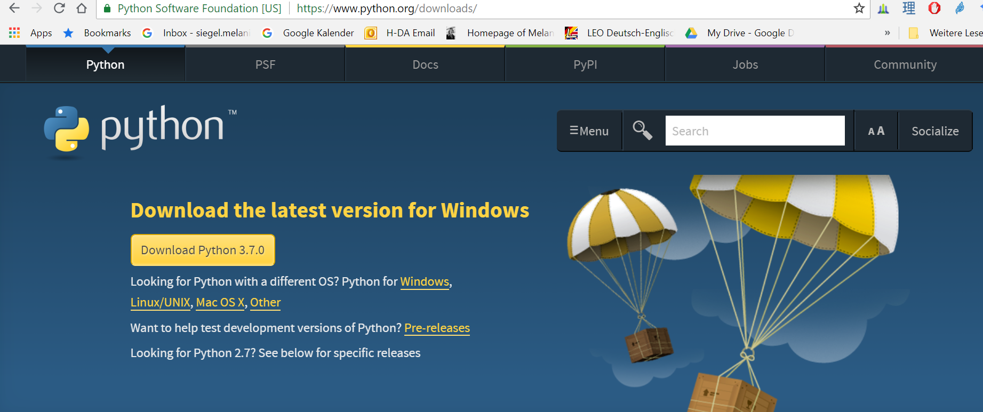
Installationen: Python 3

Slide 34
Installationen: Python 3
Achtung: Bei der Installation bei „Add Python to Path“ unbedingt ein Häkchen setzen!

Slide 35
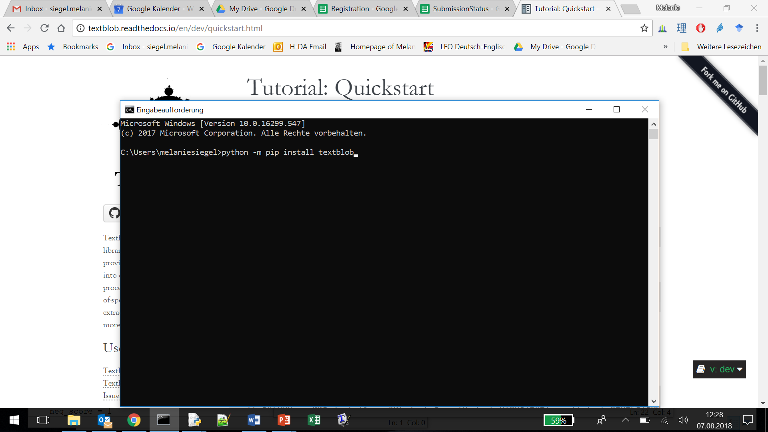
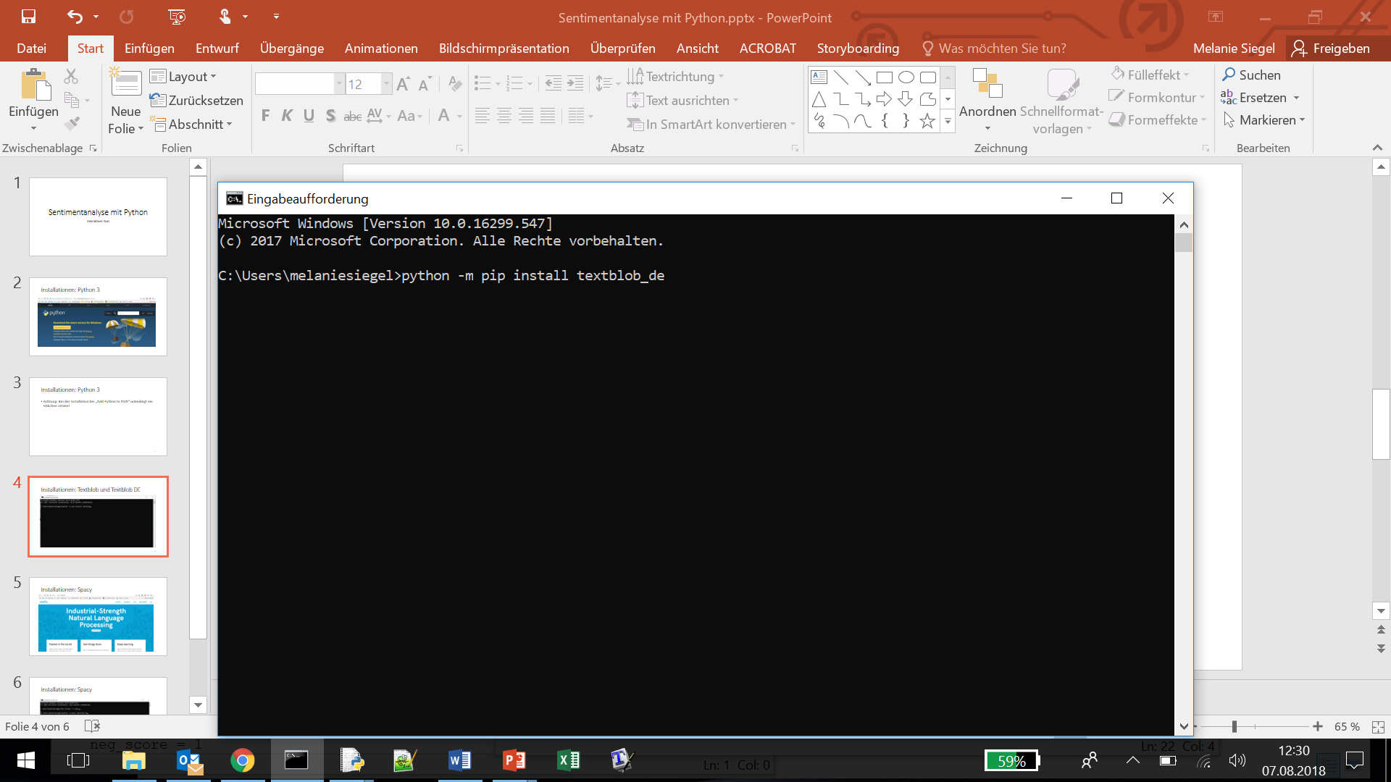
Installationen: Textblob und Textblob DE

Slide 36

Installationen: Spacy

Slide 37
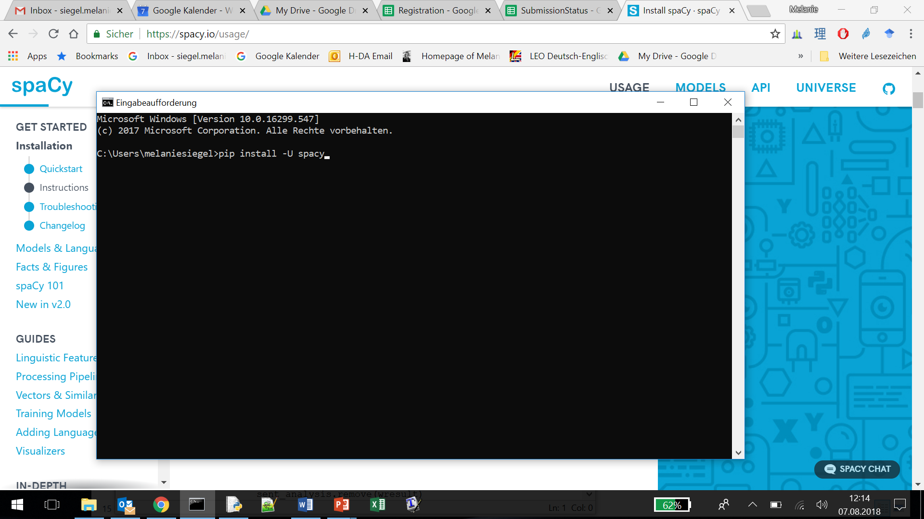
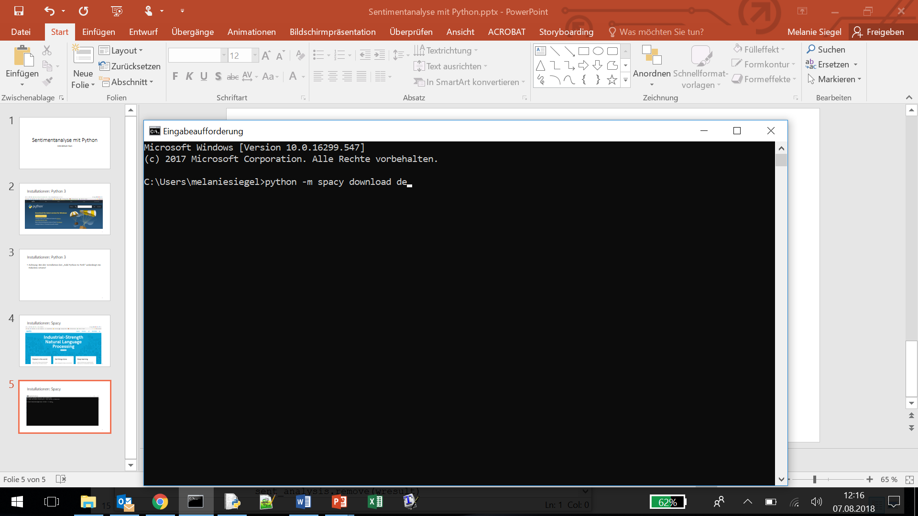
Installationen: Spacy

Slide 38
Installationen: Spacy
>>> import spacy
>>> from spacy import *
>>> nlp = spacy.load('de')

Slide 39
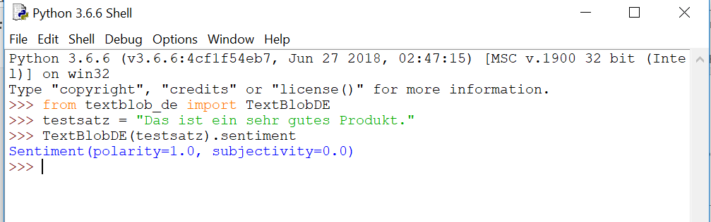
Verwendung einer Sentimentanalyse

Slide 40
Aufgabe: Textblob
Testen Sie die Sentimentanalyse von Textblob mit verschiedenen deutschen Sätzen, auch mit Negationen wie „kein“. Dokumentieren Sie Ihr Ergebnis.
Testen Sie die Sentimentanalyse von Textblob mit englischen Sätzen. Importieren Sie dafür textblob anstelle von textblob_de und TextBlob anstelle von TextBlobDE.
Schreiben Sie eine Funktion, die den Nutzer um einen Eingabesatz bittet und dann das Ergebnis der Sentimentanalyse mit Textblob ausgibt.
Schreiben Sie eine Funktion, die auf eine Datei mit Sätzen die Sentimentanalyse mit Textblob anwendet und ausgibt, ob die Sätze Meinungsäußerungen enthalten oder nicht.

Slide 41
Polarität:Dokumente klassifizieren

Slide 42
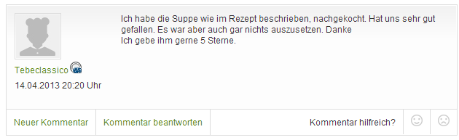
Dokumentklassifikation
aus: chefkoch.de
Notes:
Annahme: 1 Dokument = 1 Meinungsäußerung

Slide 43
Dokumentklassifikation
Klassifikation des Dokuments:
Entität e
Sentiment (Meinung) s
nicht relevant:
Aspekte
Opinion Holder (Meinender) h
Zeit?
also: (e, GENERAL, s, h, t)
wobei alle Werte außer s festgelegt sind
und es nur ein Quintupel für das Dokument gibt
Notes:
Annahme: Dokument ist eine Meinungsäußerung über eine einzige Entität e und von einem einzigen Opion Holder h.

Slide 44
„Dokument“
Re: DB Bahn Pünktlich zu meiner Reise :) perfekt.*
(e, GENERAL, s, h, t)
(Bahn, GENERAL, positiv, ?, ?): pünktlich, perfekt, :)
Deutsche Bahn - Eine Horrorgeschichte Darf jetzt erstmal zum nächsten Bahnhof laufen, weil der Zug auf der Strecke stehengeblieben ist
(Bahn, GENERAL, negativ, ?, ?): Horrorgeschichte, stehengeblieben
*aus dem GermEval 2017 Korpus
Notes:
Nicht relevant
sind zu diesem Zeitpunkt der Aspekt (die P¨unktlichkeit), die meinende Person
(der Autor der Bewertung) und der Zeitpunkt der Bewertung. Die Entit¨at ist
durch Metadaten oder den Kontext bekannt. In diesem Beispiel beziehen sich
alle Texte auf die deutsche Bahn

Slide 45
Relevant sind „Wörter“ – aber was ist das?
Morgens um halb sieben, dem vollen Pendler-RE einen ganzen Wagen
1. Klasse anhängen. Der ist natürlich leer. Fehlleistungen der @DB_Bahn.
→ Tokens!
Notes:
Zahlen, Abkürzungen, Sonderzeichen

Slide 46
Erste Idee: Wortlistenvergleich
Aufgabe:
Stellen Sie eine Wortliste mit positiven Wörtern und eine mit negativen Wörtern auf.
Schreiben Sie eine Funktion, die einen Eingabesatz tokenisiert. Nutzen Sie dafür entweder die Python-Funktion split() oder einen Tokenizer von Spacy oder Textblob
Schreiben Sie eine Funktion, die die Tokens im Eingabesatz mit den Wörtern in der Wortliste vergleicht.
Testen Sie Ihre Funktion mit verschiedenen Sätzen und dokumentieren Sie das Ergebnis
Notes:
03_wortlistenvergleich.py

Slide 47
Qualitätssicherung: Evaluation unseres Programms
Idee: Wir bauen eine annotierte Testdatei auf, mit der wir unser Programm stetig vergleichen, einen Gold-Standard
Format: eine einfache Tabelle mit den zwei Spalten ‚Satz‘ und ‚Polarität‘
Das ist ein gutes Produkt positiv
Das ist ein schlechtes Produkt negativ
Das ist ein Produkt neutral

Slide 48
Korpora: Orte mit Meinungsäußerungen, z.B.
amazon
facebook
twitter
chefkoch
hrs
diekinokritiker
google.de/shopping

Slide 49
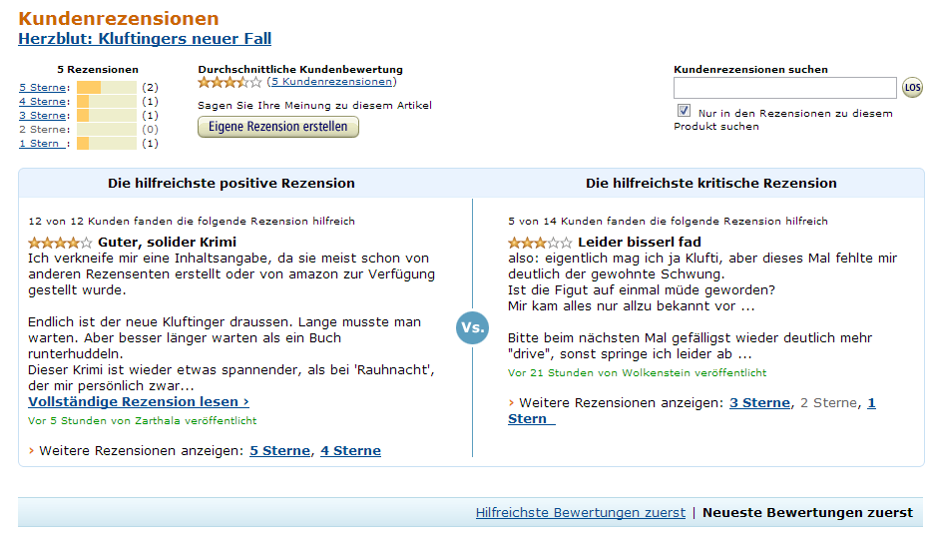
amazon

Slide 50
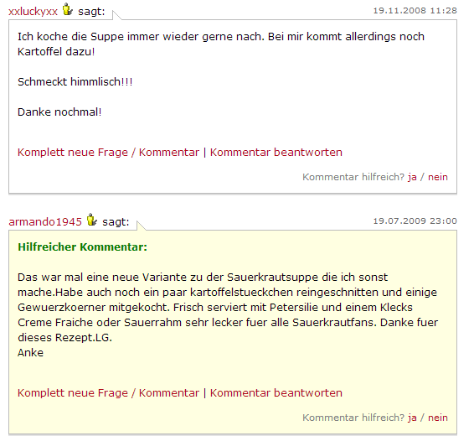
chefkoch

Slide 51
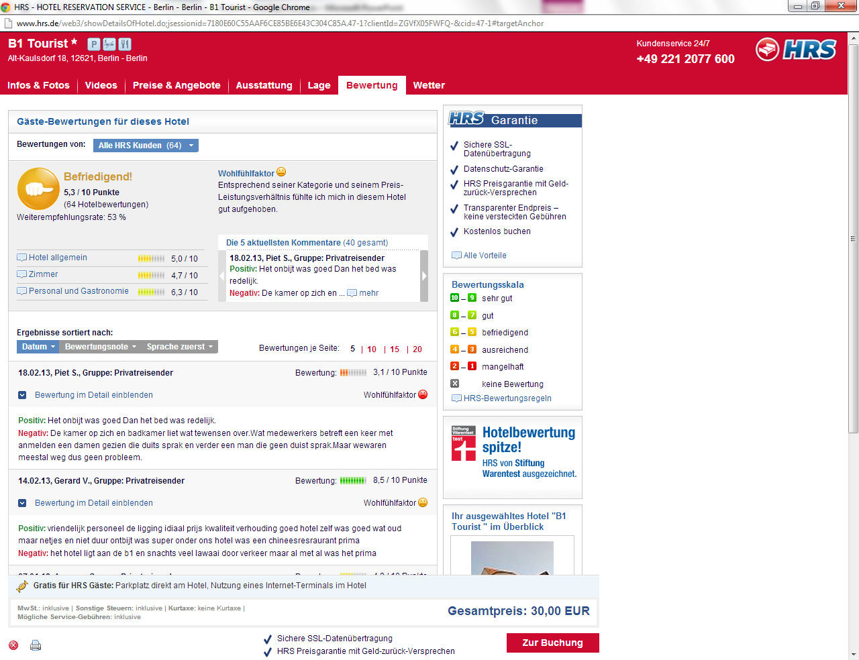
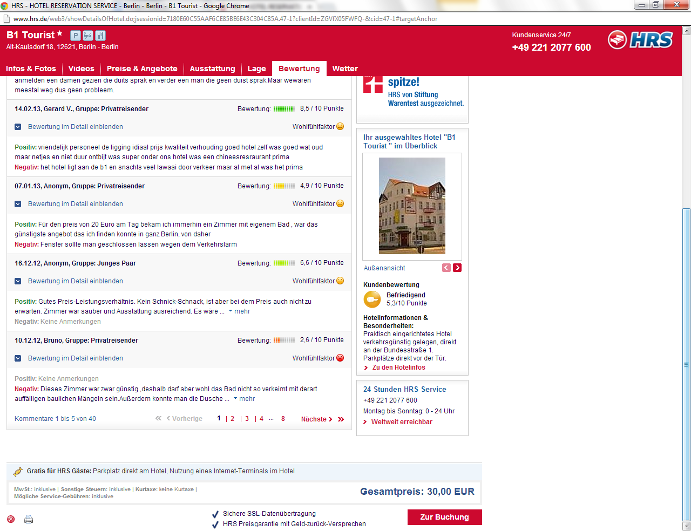
hrs
Notes:
Aufgabe für Studis: Weitere suchen, Korpus erstellen

Slide 52
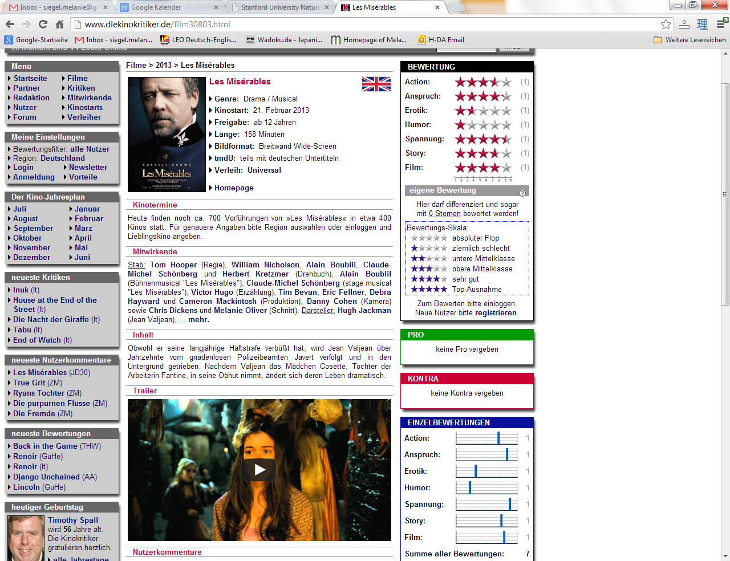
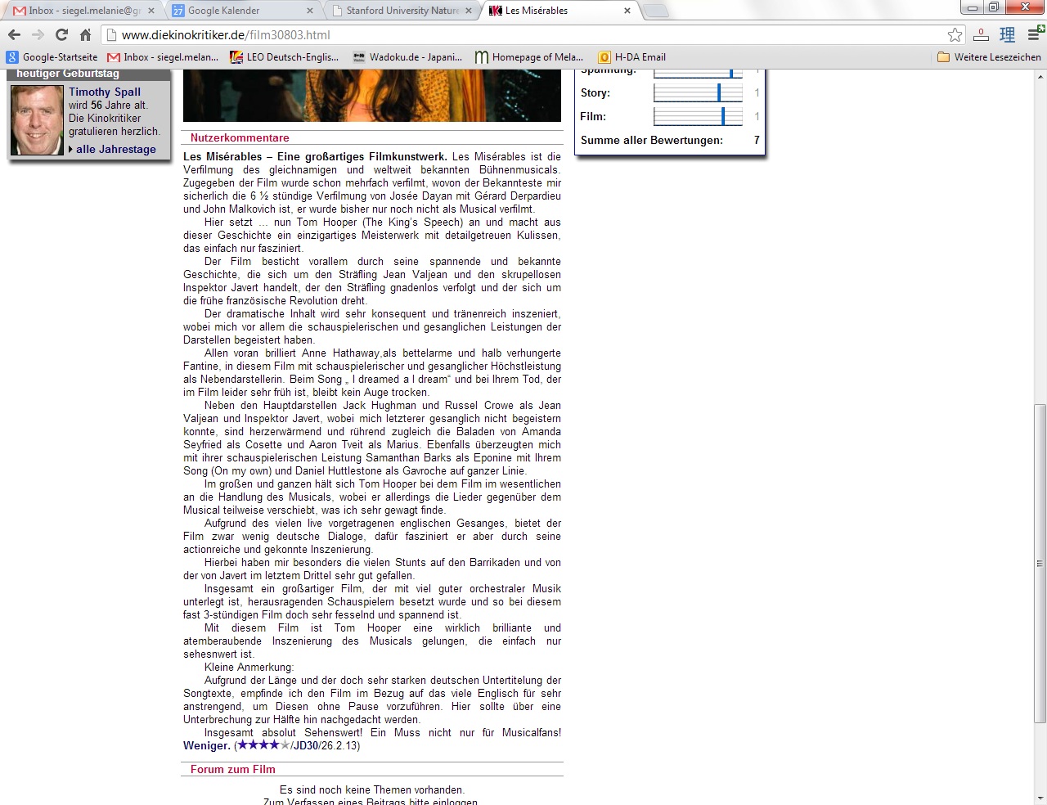
diekinokritiker

Slide 53
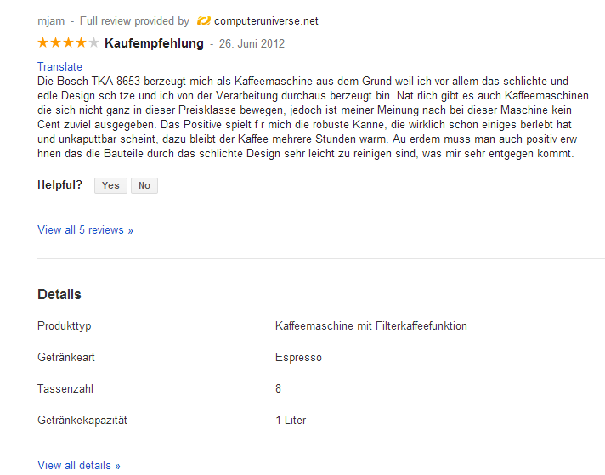
google.de/shopping

Slide 54
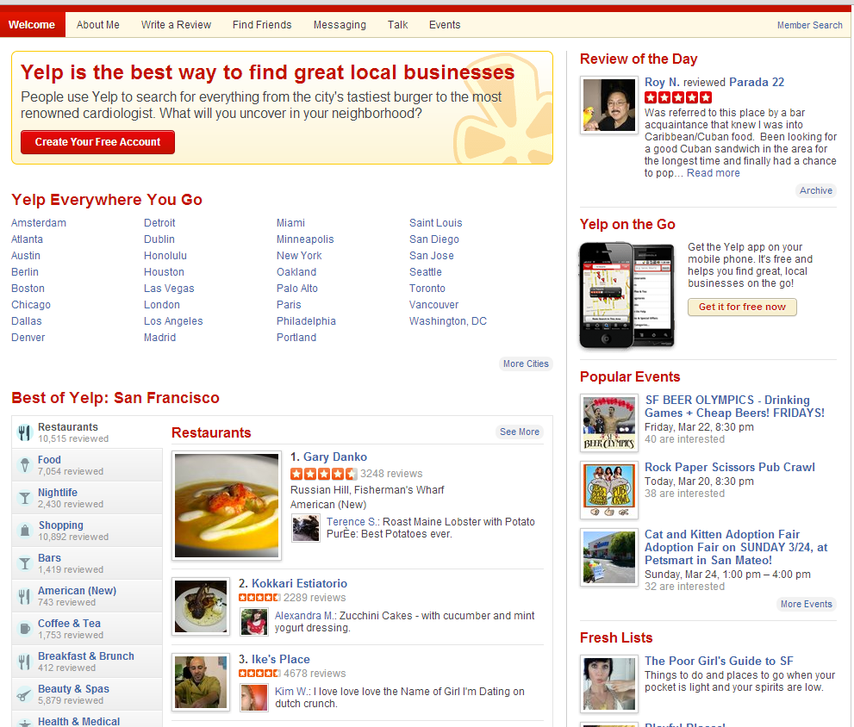
http://www.yelp.com/

Slide 55
Woher kommen die Testsätze?
Möglichkeit: selbst ausdenken
Möglichkeit: aus dem Amazon-Review-Korpus extrahieren (5 Sterne und 1 Stern)
Möglichkeit: aus den Daten einer Shared Task nehmen (z.B. Germeval 2017)
Weitere?

Slide 56
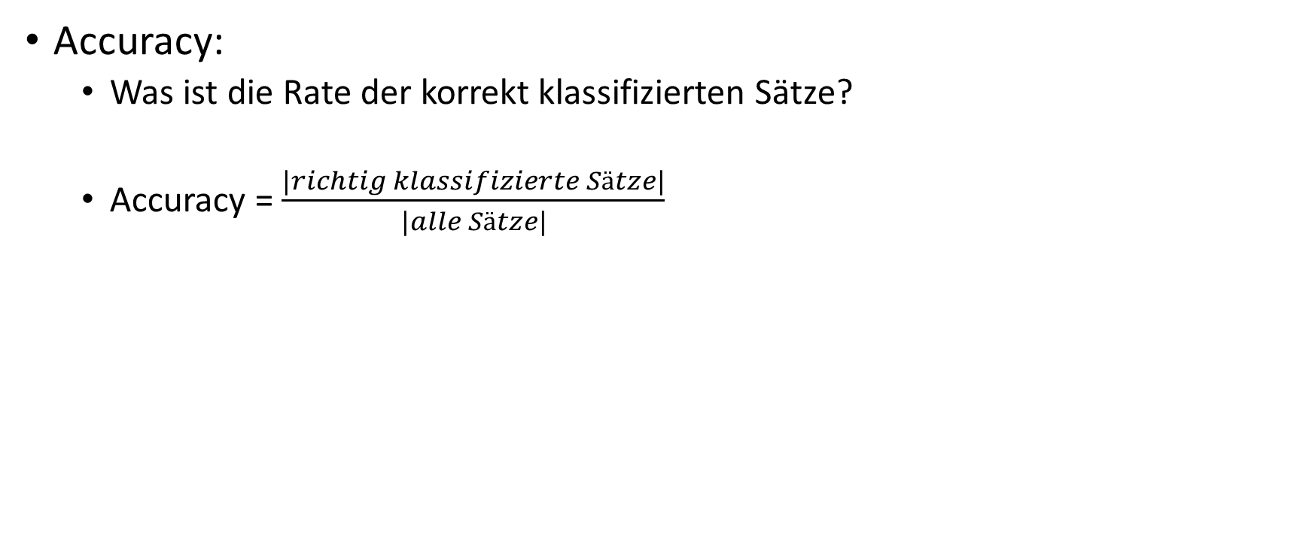
Evaluation: Accuracy
Accuracy:
Was ist die Rate der korrekt klassifizierten Sätze?
Accuracy = $\frac{|richtig klassifizierte Sätze|}{|alle Sätze|}$

Slide 57
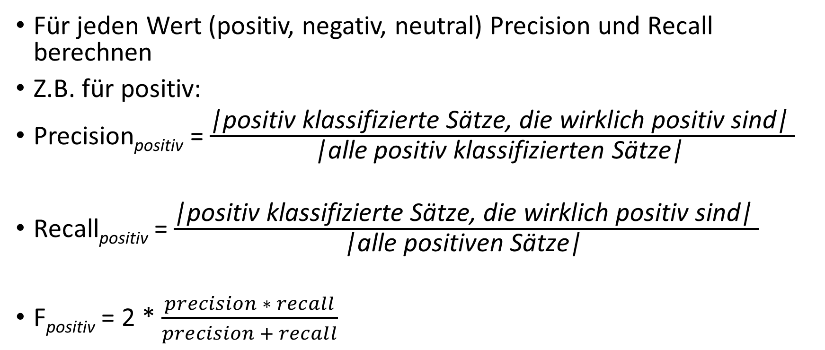
Evaluation für die einzelnen Werte: Precision und Recall
Für jeden Wert (positiv, negativ, neutral) Precision und Recall berechnen
Z.B. für positiv:
Precision_{positiv} = $\frac{\text{|}\text{positiv} \text{klassifizierte} \text{S}\text{ä}\text{tze}\text{, }\text{die} \text{wirklich} \text{positiv} \text{sind}\text{| }}{\text{|}\text{alle} \text{positiv} \text{klassifizierten} \text{S}\text{ä}\text{tze}\text{|} }$
Recall_{positiv} = $\frac{\text{|}\text{positiv} \text{klassifizierte} \text{S}\text{ä}\text{tze}\text{, }\text{die} \text{wirklich} \text{positiv} \text{sind}\text{| }}{\text{|}\text{alle} \text{positiven} \text{S}\text{ä}\text{tze}\text{|} }$
F_{positiv} = 2 * $\frac{precision ∗ recall}{precision + recall}$
Notes:
Zuerst mal fragen, wie sich das definiert und wie das wohl für die einzelnen Kategorien aussehen würde

Slide 58
Wir brauchen aber auch eine Ausgabe der falsch klassifizierten Sätze aus unserem Gold-Standard
… denn wir wollen ja unser Programm stetig verbessern

Slide 59
Aufgaben
Stellen Sie einen Gold-Standard zum Testen auf, bei dem es sich um eine einfache Tabelle mit zwei Spalten (Satz und Polarity) handelt, z.B. so:
Das ist ein gutes Produkt positiv
Das ist ein Produkt neutral
Das ist kein gutes Produkt negativ
Das ist ein schlechtes Produkt negativ
Notes:
04_gold_standard.txt,

Slide 60
Aufgaben
Verändern Sie Ihr Programm zum Wortlistenvergleich so, dass eine Testdatei eingelesen wird und das Ergebnis in eine Ausgabedatei ausgegeben wird. Dabei soll das Ergebnis eine zweite Spalte sein:
Sentence Polarity Categorized
Das ist ein gutes Produkt positiv positiv
Das ist ein Produkt neutral neutral
Das ist kein gutes Produkt negativ positiv
Das ist ein schlechtes Produkt negativ negativ
Notes:
04_wortlistenvergleich.py

Slide 61
Aufgaben
Schreiben Sie ein Programm, das die Ausgabe mit dem Gold-Standard
vergleicht. Geben Sie dabei die falsch klassifizierten Sätze, den Accuracy-Wert und den F-Wert für jede Kategorie aus.
Notes:
04_evaluate_results.py

Slide 62


Klassifikation oder Regression
(e, GENERAL, s, _, _)
wenn s = positiv, negativ oder neutral: Klassifikation
wenn s = 1, 2, 3, 4 oder 5: Regression
wenn -1 < s < 1: Regression

Slide 63
Ziel: Berechnung eines Polarity-Werts
Aufgabe:
Machen Sie aus den Listen der positiven und der negativen Wörter ein Python-Dictionary und geben Sie jedem Wort einen Polarity-Wert.
Verändern Sie Ihren Wortlistenvergleich so, dass für jedes Wort der Polarity-Wert ermittelt und im Satz addiert wird, sodass das Ergebnis ein Polarity-Wert für den Satz ist.
Normalisieren Sie diesen Polarity-Wert, sodass er zwischen -1 und +1 liegt.
Verändern Sie das Programm zur Evaluation so, dass die Zahlenwerte interpretiert werden (positive Werte: Klassifikation positiv, negative Werte: Klassifikation negativ, 0: Klassifikation neutral).
Notes:
05_wortlistenvergleich.py, 05_evaluate_results.py

Slide 64
Dokumentklassifikation mit Machine Learning: Supervised Learning
Ziel: Dokument-Klassifikation als positiv oder negativ
Daten:
Trainingsdaten – Testdaten
normalerweise Produkt-Reviews
Trainingsdaten begleitet von Sternen ➔ annotierte Daten
Liste von klassifizierten Sentiment-Wörtern, z.B. SentiWordNet
Notes:
klare Unterscheidung von Trainings- und Testdaten ist methodisch sehr wichtig

Slide 65



Supervised Learning
Testdokumente
Klassifikator
Lernverfahren
Trainingsdokumente

Slide 66
Supervised Learning
Basisinformation:
Häufigkeit von Wörtern
syntaktische Kategorien, POS (meist Adjektive)
Sentiment-Wörter (gut, super, schlecht,…)
Negationen, “Sentiment Shifters” (nicht, don‘t,…)
syntaktische Dependenzen
Notes:
POS: often Penn Treebank Pos tags

Slide 67
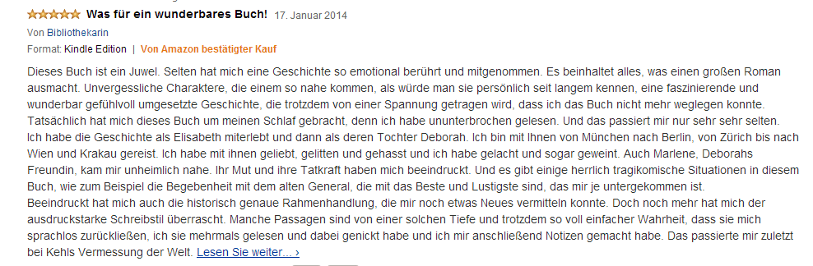
Lernverfahren für Dokumentklassifikation: Daten
Lernen auf annotierten Daten
z.B. die Sterne, die vergeben werden
1-2 Sterne negativ, 4-5 Sterne positiv

Slide 68
Experiment: Supervised Learning
Nehmen Sie 5 positive und 5 negative Meinungen zu einem Buch aus Amazon.
Vergleichen Sie den Wortschatz.
Kann man die Meinungsäußerungen auf dieser Basis klassifizieren?

Slide 69
Worthäufigkeiten im Beispiel
negative Äußerungen (50 häufigste Wörter):
[',', 'Buch', 'die', 'nicht', 'ich', 'und', 'den', 'mich', 'der', 'hat', 'Geschichte', 'eine', 'in', 'wird', 'zu', 'Das', 'das', 'dieses', 'habe', 'ist', 'nach', 'so', 'von', 'Leider', 'Schade', 'auf', 'dem', 'doch', 'mir', 'schlecht', 'sehr', 'vom', '!', '-', 'Alles', 'Eine', 'Ich', 'Lesen', 'Roman', 'Schreibstil', 'Tagen', 'Und', 'Wer', 'als', 'dann', 'dass', 'des', 'ein', 'einfach', 'flüssig']
positive Äußerungen (50 häufigste Wörter):
[',', 'und', 'die', 'ich', 'der', 'Buch', 'von', 'das', 'mich', 'mir', 'mit', 'ein', 'hat', 'ist', 'Geschichte', 'Ich', 'sehr', 'eine', 'einen', 'für', 'habe', 'mehr', 'nicht', 'zu', 'auch', 'einer', 'es', 'noch', 'sie', 'um', 'wie', "''", 'dass', 'haben', 'in', 'so', 'Bücher', 'Dieses', 'Es', 'Und', 'als', 'aus', 'dem', 'diese', 'dieses', 'gerne', 'ihre', 'sich', 'sind', 'war']
Notes:
eher Hinweise auf Meinungsäußerungen
Ziel: Dokumente finden, die Meinungsäußerungen enthalten

Slide 70
nur die Adjektive
negative Adjektive (sortiert nach Auftretenshäufigkeit):
['Leider', 'schlecht', 'sehr', 'einfach', 'flüssig', 'weiter', 'Alles', 'Jüdischer', 'Kleine', 'Klischeehaft', 'Liebe', 'Positiv', 'Super', 'alten', 'ausgekochtes', 'behütete', 'bösen', 'dick', 'ernsten', 'flott', 'flotte', 'gefragt', 'gerecht', 'geschichtlichen', 'geschichtsträchtigen', 'gewidmet', 'guten', 'gutes', 'handwerklich', 'herzensguter', 'hohe', 'interessant', 'kapriziöse', 'klischeehafte', 'konstruiert', 'konzipierte', 'künstlich', 'langatmig', 'müglich', 'natürlich', 'recht', 'seitenschindende', 'sensiblen', 'sexuellen', 'sinnloses', 'tapferen', 'tatsächlichen', 'treue', 'unausgegorene', 'verspielte', 'verworren', 'vorherigen', 'wahrscheinlich', 'weiteres', 'wenigen', ‚ähnlich', ‚überdurchschnittlich']
positive Adjektive (sortiert nach Auftretenshäufigkeit):
['sehr', 'Honigtot', 'spannende', 'Danke', 'Selten', 'alle', 'alles', 'erzählt', 'gelesen', 'gemacht', 'lange', 'nahe', ‚überrascht', 'Beeindruckt', 'Beste', 'Liebe', 'Liebesgeschichte', 'Liebesgeschichten', 'Lustigste', 'Neues', 'Sehr', 'Superlativen', 'Tatsächlich', 'Tiefe', 'Tiefgang', 'Tiefsinn', 'Unglaublich', 'Vermutlich', 'Zeitebenen', 'abgeholt', 'allem', 'aller', 'alten', 'anschließend', 'aufwühlender', 'ausdruckstarke', 'bedrückend', 'beeindruckt', 'beendet', 'begeistert', 'beinhaltet', 'bekannt', 'berührt', 'beschrieben', 'besonderes', 'bewegenden', 'deutscher', 'einfacher', 'einfühlsame', 'eingebunden', 'einige', 'emotional', 'entdeckt', 'entschieden', 'ergreifend', 'erlebt', 'erwachsenen', 'faszinierende', 'fesselnd', 'fest', 'ganze', 'gebracht', 'gefallen', 'gefangen', 'gefesselt', 'gefühlvoll', 'gehasst', 'gelacht', 'geliebt', 'gelitten', 'genaue', 'genickt', 'gequält', 'gereist', 'geschichtlichen', 'geschickte', 'geschwänzt', 'getragen', 'getötet', 'geweint', 'gezeichneten', 'großen', 'gut', 'gute', 'gutes', 'hautnah', 'herrlich', 'historisch', 'historischer', 'interessante', 'jüdischem', 'kleinen', 'kleines', 'kluge', 'langem', 'los', 'menschenverachtende', 'miterlebt', 'mitgenommen', 'nachdenklich', 'nochmaliger', 'passiert', 'passierte', 'perfiden', 'persönlich', 'positiv', 'positiven', 'potentiellen', 'richtig', 'schlicht', 'schmackhaft', 'schön', 'selten', 'skeptisch', 'sorgfältig', 'spannend', 'sprachlos', 'stimmiges', 'tiefe', 'tolle', 'tollen', 'tragikomische', 'umgesetzte', 'unheimlich', 'unsäglichen', 'untergekommen', 'ununterbrochen', 'verfasst', 'verraten', 'voll', 'weit', 'wirklich', 'wohl', 'wunderbar', 'wunderbare', 'zauberhaft']

Slide 71
Methoden: Supervised Learning
Algorithmen für Supervised Learning
Naive Bayes
Support Vector Machines
Semi-Supervised Learning
… und andere

Slide 72
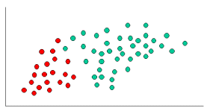
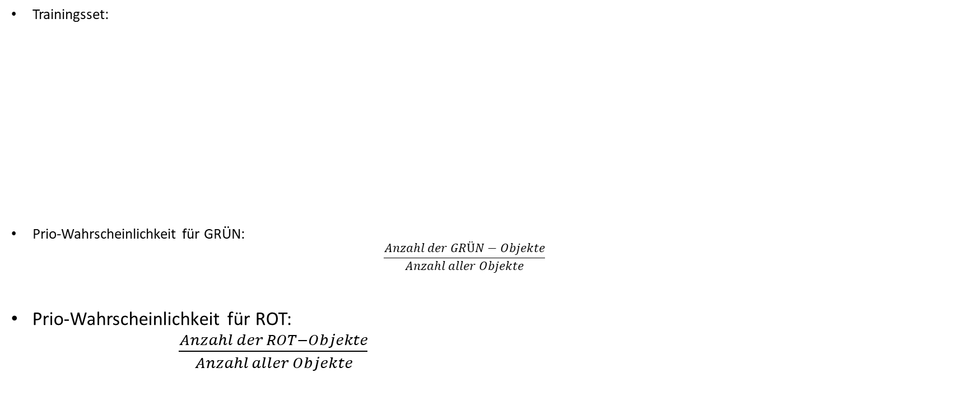
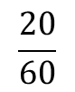
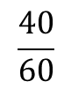
Supervised Learning: Naive Bayes Classifier
Trainingsset:
Prio-Wahrscheinlichkeit für GRÜN:
$$\frac{Anzahl der GRÜN−Objekte}{Anzahl aller Objekte}$$
Prio-Wahrscheinlichkeit für ROT:
$\frac{Anzahl der ROT−Objekte}{Anzahl aller Objekte}$
$$\frac{40}{60}$$
$$\frac{20}{60}$$
http://www.statsoft.com/textbook/naive-bayes-classifier/
Notes:
Ein Beispiel für einen Klassifikator, gute Erklärung hier

Slide 73
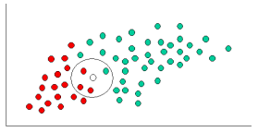
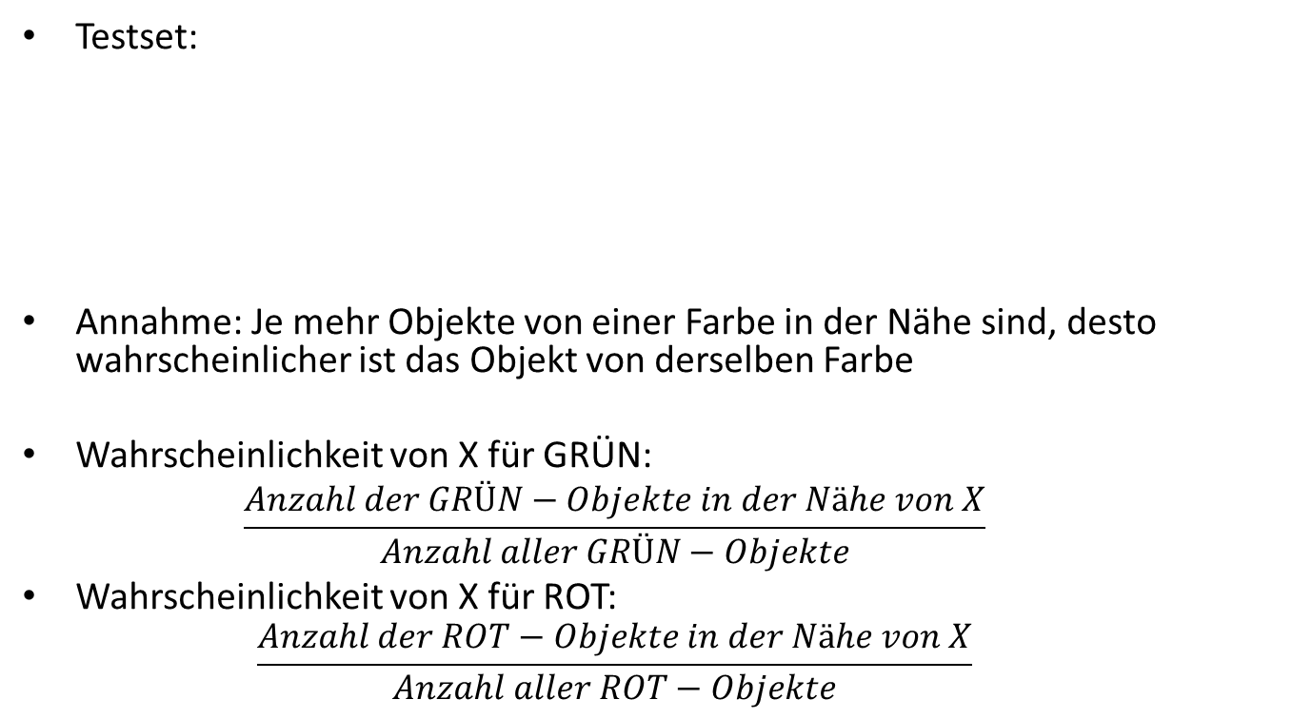
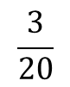
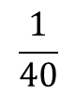
Supervised Learning: Naive Bayes Classifier
Testset:
Annahme: Je mehr Objekte von einer Farbe in der Nähe sind, desto wahrscheinlicher ist das Objekt von derselben Farbe
Wahrscheinlichkeit von X für GRÜN:
$$\frac{Anzahl der GRÜN−Objekte in der Nähe von X}{Anzahl aller GRÜN−Objekte}$$
Wahrscheinlichkeit von X für ROT:
$$\frac{Anzahl der ROT−Objekte in der Nähe von X}{Anzahl aller ROT−Objekte}$$
$$\frac{1}{40}$$
$$\frac{3}{20}$$
Notes:
den kleinen weißen Kreis wollen wir jetzt klassifizieren, nennen wir ihn X

Slide 74
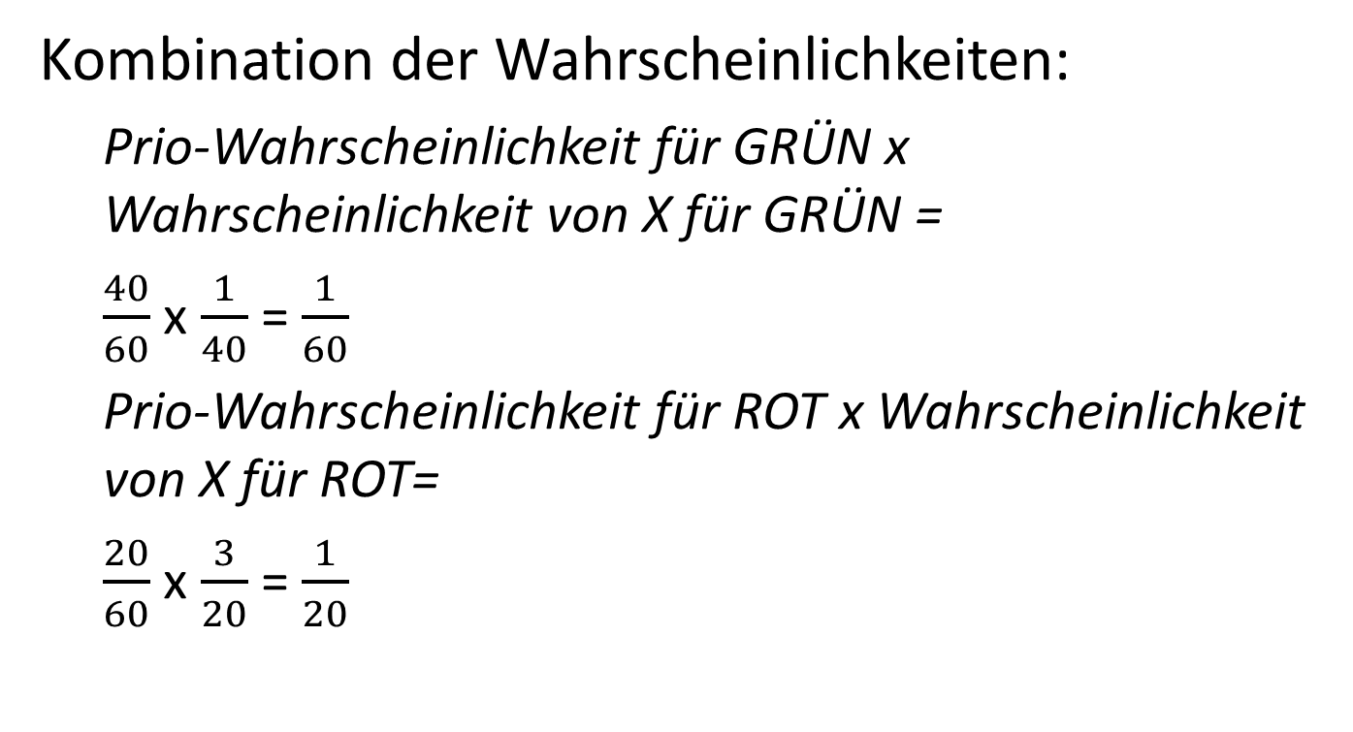
Supervised Learning: Naive Bayes Classifier
Kombination der Wahrscheinlichkeiten:
Prio-Wahrscheinlichkeit für GRÜN x Wahrscheinlichkeit von X für GRÜN =
$\frac{40}{60}$x $\frac{1}{40}$= $\frac{1}{60}$
Prio-Wahrscheinlichkeit für ROT x Wahrscheinlichkeit von X für ROT=
$\frac{20}{60}$x $\frac{3}{20}$= $\frac{1}{20}$
Notes:
also ist X wahrscheinlich? ROT!

Slide 75
Naive Bayes Classifier: Weitere Erklärung
P Person, die einen Computer kauft
Student/in
30-40 Jahre alt
wohlhabend
Wir wissen:
Anteil der Personen, die einen Computer kaufen an der Bevölkerung
Anteil der Studis an der Bevölkerung
Anteil der Personen mittleren Alters an der Bevölkerung
Anteil der wohlhabenden Bevölkerung

Slide 76
Naive Bayes Classifier: Weitere Erklärung
P Person, die einen Computer kauft
Student/in
30-40 Jahre alt
wohlhabend
Wir berechnen daraus:
Anteil der Studis, die einen Computer kaufen
Anteil der Personen mittleren Alters, die einen Computer kaufen
Anteil der wohlhabenden Personen, die einen Computer kaufen
→ Conditional Probability: Wahrscheinlichkeit unter einer Bedingung

Slide 77
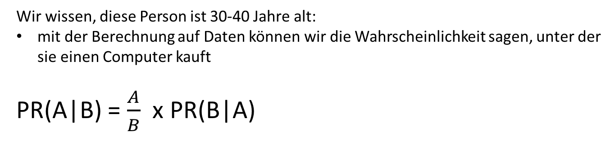
Jemand kommt in das Geschäft: Will er einen Computer kaufen?
P Person, die einen Computer kauft
?
Student/in
30-40 Jahre alt
wohlhabend
Wir wissen, diese Person ist 30-40 Jahre alt:
mit der Berechnung auf Daten können wir die Wahrscheinlichkeit sagen, unter der sie einen Computer kauft
PR(A|B) = $\frac{A}{B}$ x PR(B|A)
Notes:
PR(A|B): Wahrscheinlichkeit (Probability) für A unter der Bedingung B
$\frac{A}{B}$ : Die Wahrscheinlichkeit von A allein durch die Wahrscheinlichkeit von B allein
PR(B|A): Die Wahrscheinlichkeit von B unter der Bedingung A

Slide 78
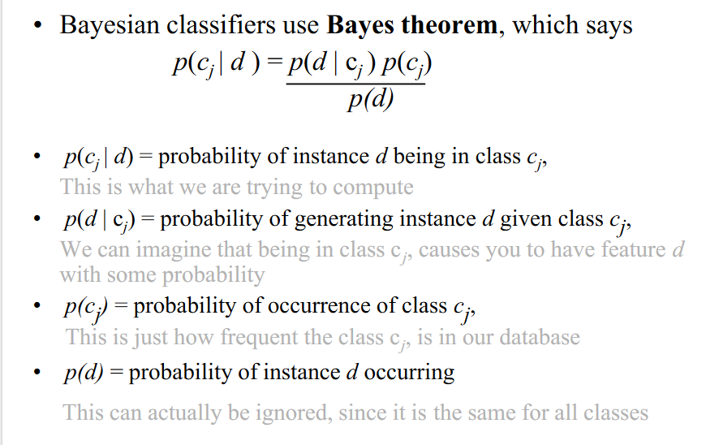
Andere Erklärung: http://www.academia.edu/5622548/Bayesian_Classification_with_Insect_examples

Slide 79
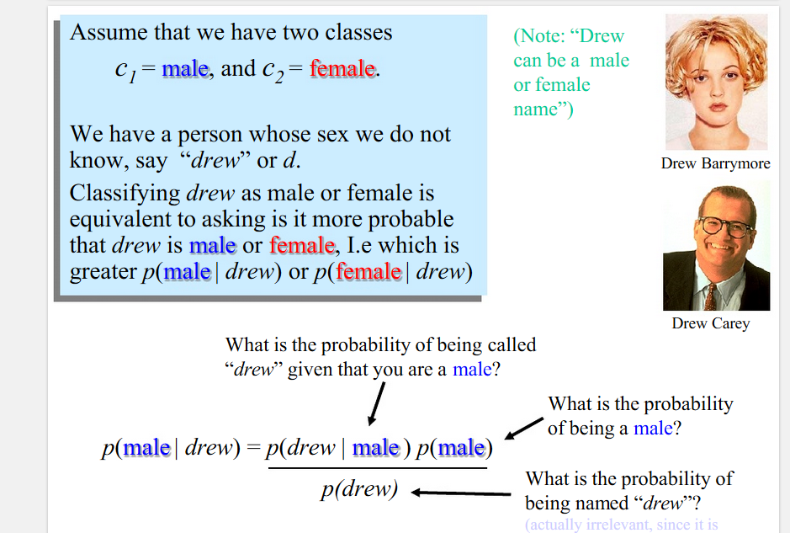
http://www.academia.edu/5622548/Bayesian_Classification_with_Insect_examples

Slide 80
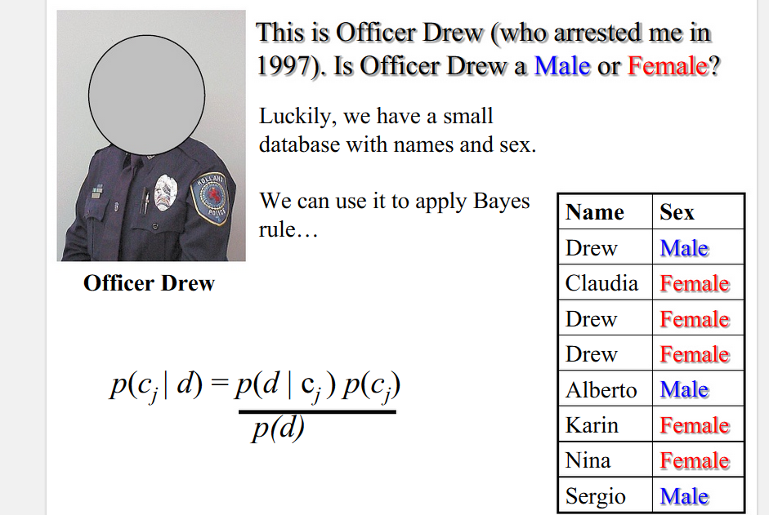
http://www.academia.edu/5622548/Bayesian_Classification_with_Insect_examples

Slide 81
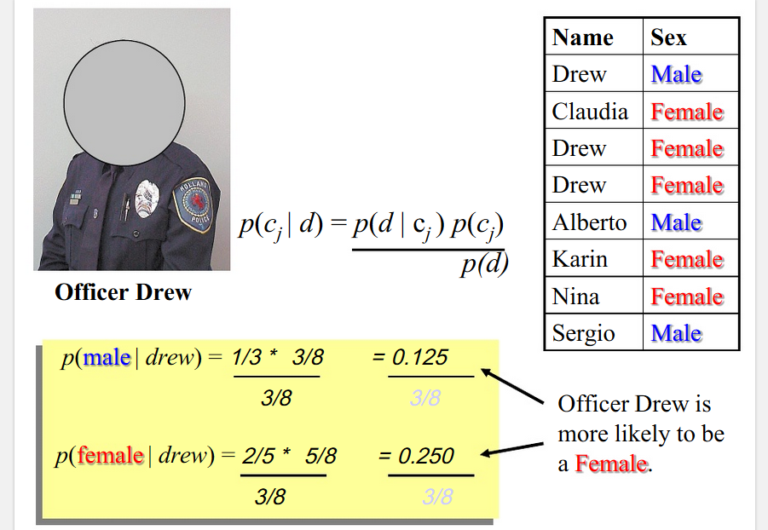
http://www.academia.edu/5622548/Bayesian_Classification_with_Insect_examples

Slide 82
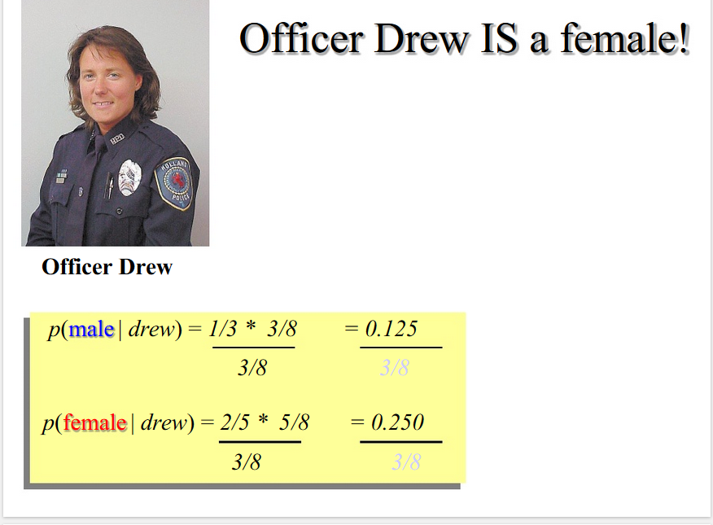
http://www.academia.edu/5622548/Bayesian_Classification_with_Insect_examples

Slide 83
Naïve Bayes und Sentiment: Training
Ziel:
Wahrscheinlichkeit von Wörtern, positiv oder negativ zu sein
Trainingsdaten:
750 positive Dokumente
750 negative Dokumente
für jedes Wort in den Dokumenten berechnen, wie oft es in negativen und positiven Dokumenten auftritt und damit die Wahrscheinlichkeit für das Wort berechnen, positiv oder negativ zu sein
→ PR(word|positive)

Slide 84
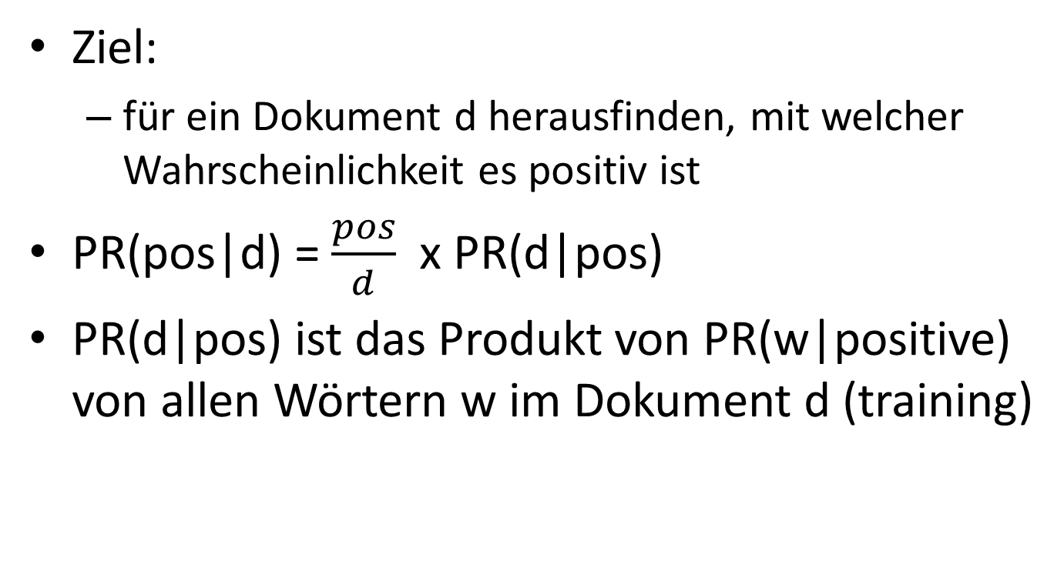
Naïve Bayes und Sentiment: Testen
Ziel:
für ein Dokument d herausfinden, mit welcher Wahrscheinlichkeit es positiv ist
PR(pos|d) = $\frac{pos}{d}$ x PR(d|pos)
PR(d|pos) ist das Produkt von PR(w|positive) von allen Wörtern w im Dokument d (training)
Notes:
problem: words are examined independent of each other, no bigrams, no negation etc.

Slide 85
Sentiment-Klassifikation im Satz: Supervised Learning, Probabilistisches Sprachmodell
Trainingskorpus: positive Sätze
Das Handy ist super.
Ich habe es gekauft und muss sagen, das Handy ist toll.
Testsatz:
Das Handy ist toll.
Ziel: Wahrscheinlichkeit, dass auch der Testsatz ein positiver Satz ist.
Notes:
Erklärt am Beispiel

Slide 86
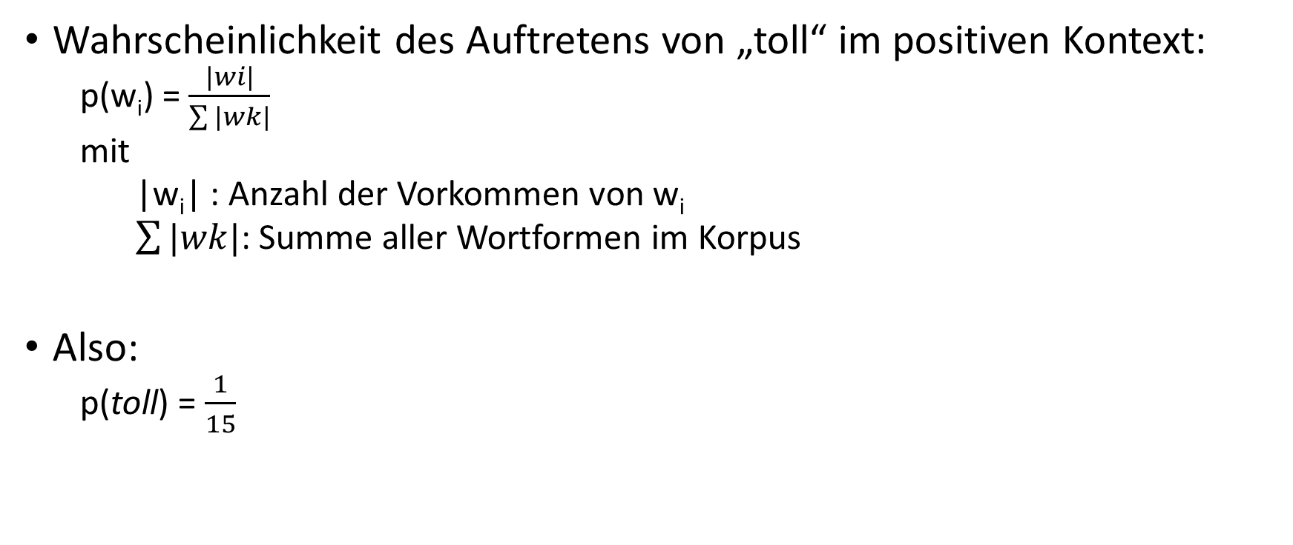
Sentiment-Klassifikation im Satz: Supervised Learning, Probabilistisches Sprachmodell
Wahrscheinlichkeit des Auftretens von „toll“ im positiven Kontext:
p(w_{i}) = $\frac{|wi|}{\sum{|wk|}}$
mit
|w_{i}| : Anzahl der Vorkommen von w_{i}
$\sum{|wk|}$: Summe aller Wortformen im Korpus
Also:
p(toll) = $\frac{1}{15}$
Das Handy ist super.
Ich habe es gekauft und muss sagen, das Handy ist toll.

Slide 87
Sentiment-Klassifikation im Satz: Supervised Learning, Probabilistisches Sprachmodell
aber eigentlich: abhängig von umgebenden Wörtern, Klassifikation ganzer Sätze
➔ Bi- und Trigramme!
Trick: Korpus um Satzanfangmarker ergänzen
S1 S2 Das Handy ist super.
S1 S2 Ich habe es gekauft und muss sagen, das Handy ist toll.

Slide 88
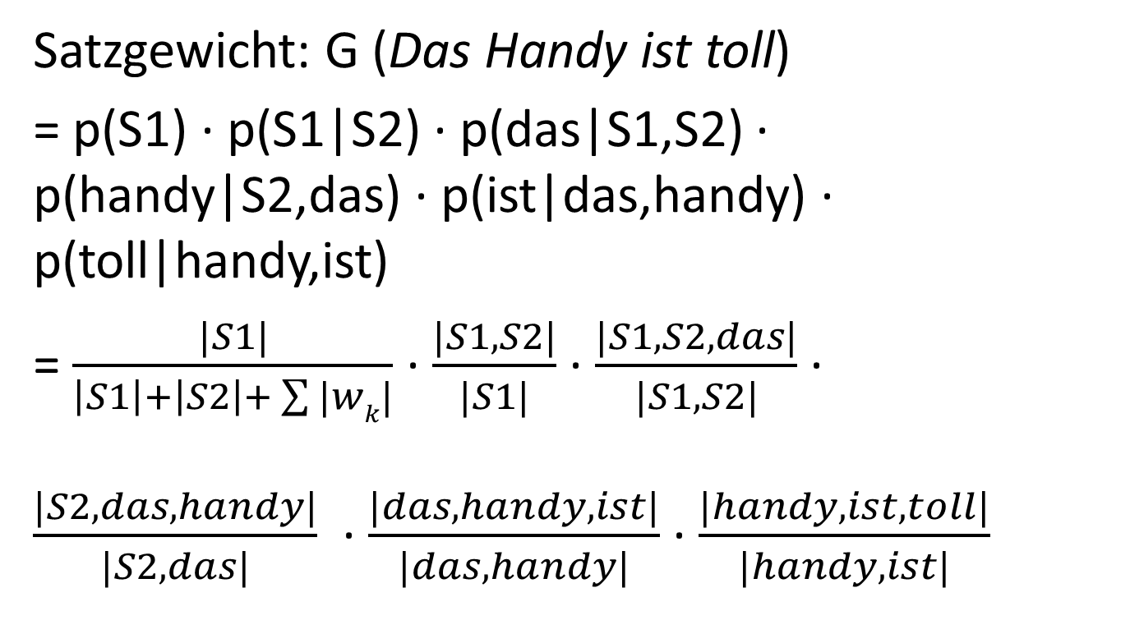
Sentiment-Klassifikation im Satz: Supervised Learning, Probabilistisches Sprachmodell
Satzgewicht: G (Das Handy ist toll)
= p(S1) ∙ p(S1|S2) ∙ p(das|S1,S2) ∙ p(handy|S2,das) ∙ p(ist|das,handy) ∙ p(toll|handy,ist)
= $\frac{|S1|}{\left|S1\right|+\left|S2\right|+ \sum{|wk|}}$ ∙ $\frac{|S1,S2|}{|S1|}$ ∙ $\frac{|S1,S2,das|}{|S1,S2|}$ ∙ $\frac{|S2,das,handy|}{|S2,das|}$ ∙ $\frac{|das,handy,ist|}{|das,handy|}$ ∙ $\frac{|handy,ist,toll|}{|handy,ist|}$

Slide 89
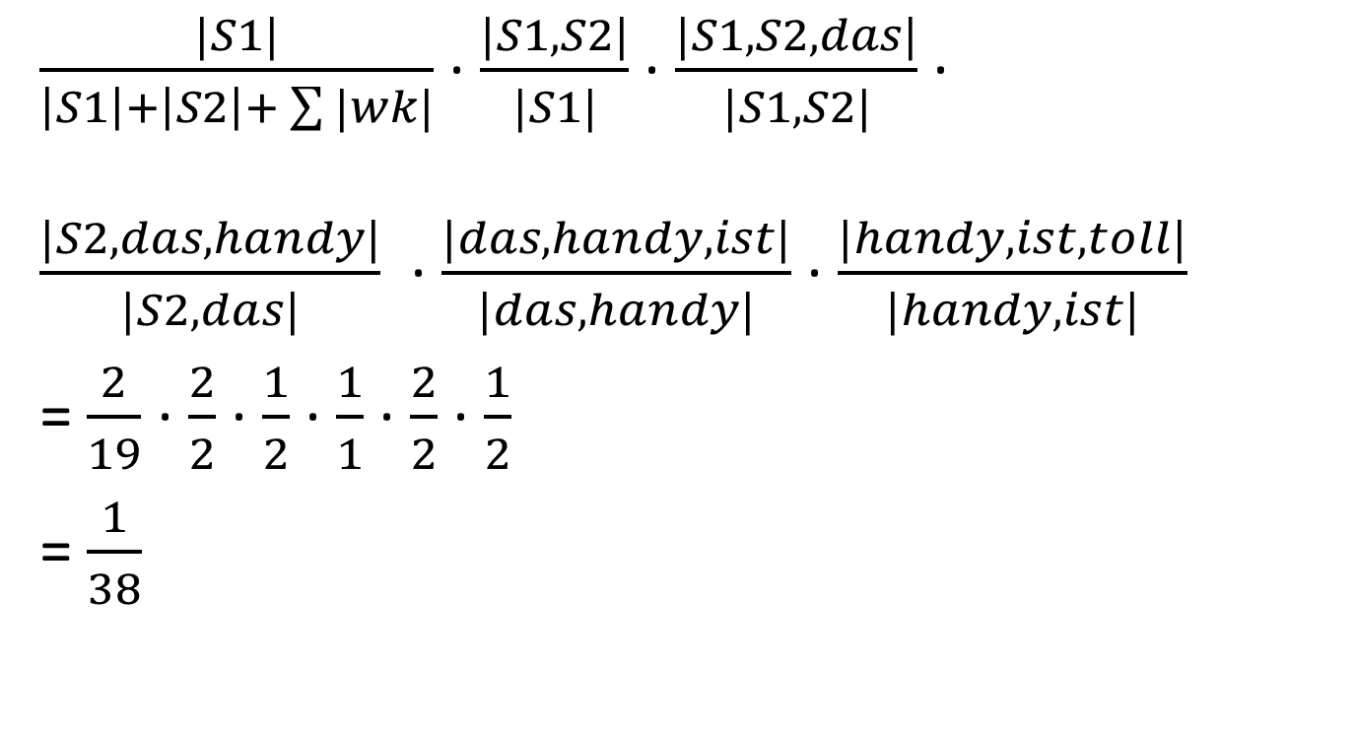
Sentiment-Klassifikation im Satz: Supervised Learning, Probabilistisches Sprachmodell
$\frac{|S1|}{\left|S1\right|+\left|S2\right|+ \sum{|wk|}}$ ∙ $\frac{|S1,S2|}{|S1|}$ ∙ $\frac{|S1,S2,das|}{|S1,S2|}$ ∙ $\frac{|S2,das,handy|}{|S2,das|}$ ∙ $\frac{|das,handy,ist|}{|das,handy|}$ ∙ $\frac{|handy,ist,toll|}{|handy,ist|}$
= $\frac{2}{19}$ ∙ $\frac{2}{2}$ ∙ $\frac{1}{2}$ ∙ $\frac{1}{1}$ ∙ $\frac{2}{2}$ ∙ $\frac{1}{2}$
= $\frac{1}{38}$
S1 S2 Das Handy ist super.
S1 S2 Ich habe es gekauft und muss sagen, das Handy ist toll.
Notes:
Problem: Wenn eine Wortform im Trainingskorpus nicht vorkommt, dann ist der ganze Satz = 0. (weiterer Rechenzauber, genannt Smoothing)

Slide 90
Supervised Learning: Weitere Algorithmen
Maximum Entropy
Support Vector Machines
Logic Regression Model

Slide 91
Lernverfahren für Dokumentklassifikation
Klassifikation auf der Basis von Sentiment-Wörtern und –Konstruktionen
Dieses Buch ist ein Juwel. Selten hat mich eine Geschichte so emotional berührt und mitgenommen. Es beinhaltet alles, was einen großen Roman ausmacht. Unvergessliche Charaktere, die einem so nahe kommen, als würde man sie persönlich seit langem kennen, eine faszinierende und wunderbar gefühlvoll umgesetzte Geschichte, die trotzdem von einer Spannung getragen wird, dass ich das Buch nicht mehr weglegen konnte. Tatsächlich hat mich dieses Buch um meinen Schlaf gebracht, denn ich habe ununterbrochen gelesen. Und das passiert mir nur sehr sehr selten. Ich habe die Geschichte als Elisabeth miterlebt und dann als deren Tochter Deborah. Ich bin mit Ihnen von München nach Berlin, von Zürich bis nach Wien und Krakau gereist. Ich habe mit ihnen geliebt, gelitten und gehasst und ich habe gelacht und sogar geweint. Auch Marlene, Deborahs Freundin, kam mir unheimlich nahe. Ihr Mut und ihre Tatkraft haben mich beeindruckt. Und es gibt einige herrlich tragikomische Situationen in diesem Buch, wie zum Beispiel die Begebenheit mit dem alten General, die mit das Beste und Lustigste sind, das mir je untergekommen ist. Beeindruckt hat mich auch die historisch genaue Rahmenhandlung, die mir noch etwas Neues vermitteln konnte. Doch noch mehr hat mich der ausdruckstarke Schreibstil überrascht. Manche Passagen sind von einer solchen Tiefe und trotzdem so voll einfacher Wahrheit, dass sie mich sprachlos zurückließen, ich sie mehrmals gelesen und dabei genickt habe und ich mir anschließend Notizen gemacht habe. Das passierte mir zuletzt bei Kehls Vermessung der Welt.

Slide 92
Unsupervised Learning: Regeln
Klassifikation mit Hilfe von syntaktischen Konstrukten
basiert auf POS-Information
z.B.: Extrahiere 2 hintereinander stehende Wörter, wenn das 1. Wort ein ADJ ist und das 2. Wort ein N ist.
Das ist ein tolles Auto!
z.B.: Extraktion von ADV-ADJ-N-Phrasen
sehr schönes Auto
z.B. Bag of Opinions:
Negation, Modifikator, Sentiment-Wort
nicht sehr gut

Slide 93
Cross-Domain Sentiment-Klassifikation
Problem: Sentiment-Klassifikation ist abhängig von Domänen
z.B.: schnell – das Auto ist schnell – der Akku des Handys ist schnell leer
Eine Strategie:
Training auf zwei Domänen mit annotierten Daten, um die domänen-unabhängigen Sentiment-Wörter zu finden
domänen-unabhängigen Sentiment-Wörter in einer neuen Domäne mit den domänen-abhängigen Sentiment-Wörtern verbinden durch Kookkurrenzen

Slide 94
Basis
Um auf annotierten Daten ML anwenden zu können, muss man zunächst entscheiden, was die Features sind, die dem ML gefüttert werden
Z.B. im Germeval 2017-Korpus:
<Document id="http://twitter.com/DOMKEYTV/statuses/733302306079379456">
<Opinions>
<Opinion category="Zugfahrt#Pünktlichkeit" from="46" to="55" target="pünktlich" polarity="negative"/>
</Opinions>
<relevance>true</relevance>
<sentiment>negative</sentiment>
<text>Wäre ja mal ein Wunder wenn die deutsche Bahn pünktlich fährt</text>
</Document>
Welche Information ist für die Dokumentklassifikation relevant?
Notes:
Relevance, um die Tweets auszuwählen, die für die Klassifikation relevant sind
Sentiment
Text

Slide 95
Features erweitern: Texteigenschaften hinzufügen
Lemmata
Zahl der Negationen
Zahl der Wörter, die auch im Sentiment-Wörterbuch sind (und deren Polarität)
Weitere?
Für ML notwendig: Zahlenwerte
Notes:
Weitere könnten auch die POS betreffen, z.B. Anzahl der Nomen oder die Satzlänge. Ich glaube aber nicht, dass das sinnvoll ist

Slide 96
Features vorbereiten
Nicht-numerische Werte in Zahlen konvertieren
Z.B. positiv – neutral – negativ in 1 – 0 – -1
Fehlende Werte ergänzen
(z.B. durch den häufigsten Wert oder den Mittelwert)
Fehlerhafte Einträge löschen
Umgang mit Sonderzeichen?

Slide 97
Aufgabe: Datensatz aufstellen
Schreiben Sie ein Programm, das aus dem GermEval-2017-Datensatz eine Tabelle (csv) der relevanten Dokumente generiert, mit folgenden Spalten:
Text
Addierte Polarität für Wörter aus dem Sentiment-Wörterbuch
Zahl der Negationen
Sentiment-Klassifikation aus dem Datensatz
Notes:
Oder auch noch anderen Spalten?
08_corpus_preparation.py, germeval_features.txt

Slide 98
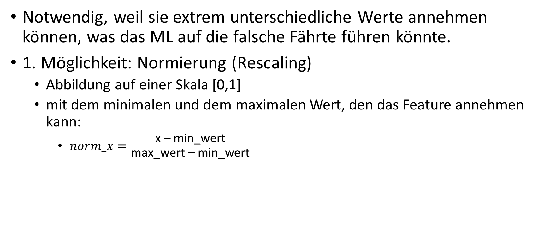
Features anpassen
Notwendig, weil sie extrem unterschiedliche Werte annehmen können, was das ML auf die falsche Fährte führen könnte.
1. Möglichkeit: Normierung (Rescaling)
Abbildung auf einer Skala [0,1]
mit dem minimalen und dem maximalen Wert, den das Feature annehmen kann:
$norm_x=\frac{\text{x}\text{ – }\text{min}\text{_}\text{wert}}{\text{max}\text{_}\text{wert}\text{ – }\text{min}\text{_}\text{wert}}$

Slide 99
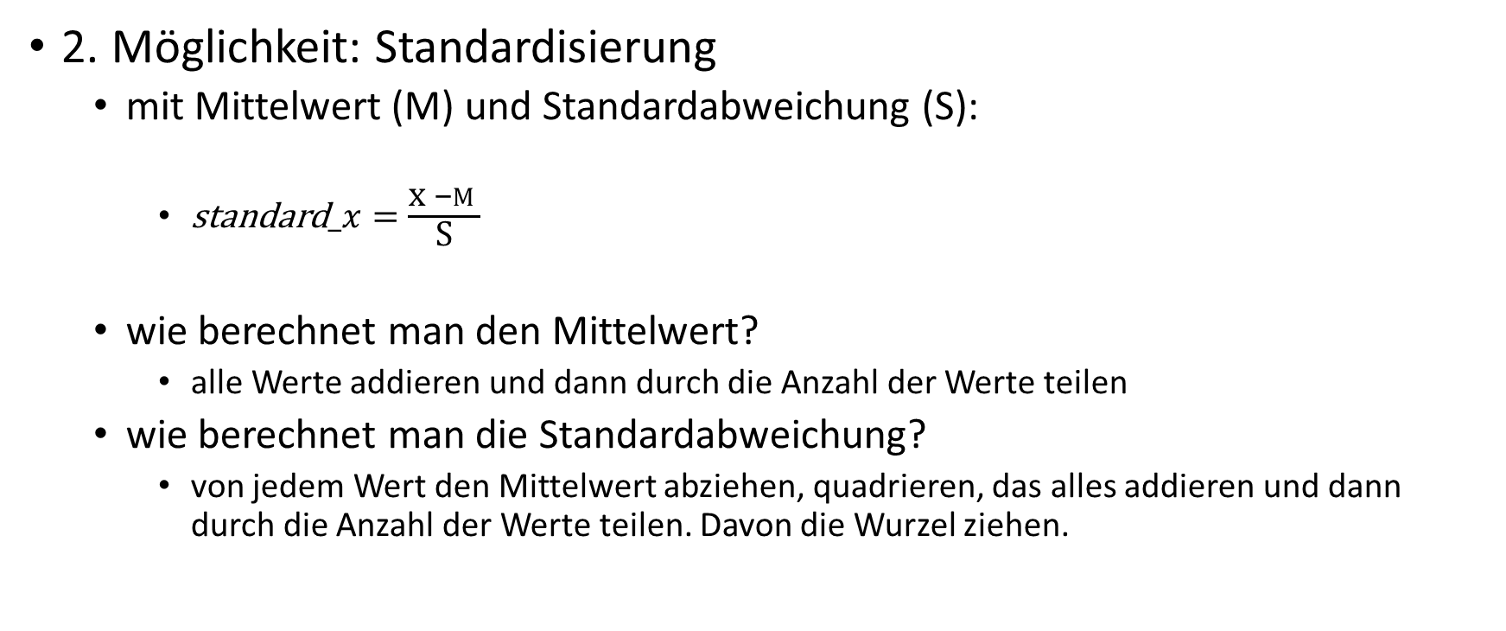
Features anpassen
2. Möglichkeit: Standardisierung
mit Mittelwert (M) und Standardabweichung (S):
standard$_x=\frac{\text{x}\text{ –}M}{\text{S}}$
wie berechnet man den Mittelwert?
alle Werte addieren und dann durch die Anzahl der Werte teilen
wie berechnet man die Standardabweichung?
von jedem Wert den Mittelwert abziehen, quadrieren, das alles addieren und dann durch die Anzahl der Werte teilen. Davon die Wurzel ziehen.

Slide 100
Aufgabe: Daten normalisieren/standardisieren
Normalisieren oder standardisieren Sie die Features im Datensatz:
Installieren Sie mit pip: scipy, sklearn oder
definieren Sie die Normalisierung/Standardisierung selbst
Im ersten Schritt berechnen Sie die Werte für das Dokument:
Minimum
Maximum
Mittelwert
Standardabweichung
Im zweiten Schritt berechnen Sie mit dieser Basis jeden Wert neu.
Das ist jetzt die Basis für das maschinelle Lernen!
Notes:
08_feature_preparation.py, 08_germeval_normalized_features.txt

Slide 101
Daten analysieren: Module importieren
Zunächst viele Hilfsmodule importieren (ggf. installieren):
import sys
import scipy
import numpy
import matplotlib
import pandas
import sklearn
import pickle
from pandas.plotting import scatter_matrix
import matplotlib.pyplot as plt
from sklearn import model_selection
from sklearn.metrics import classification_report
from sklearn.metrics import confusion_matrix
from sklearn.metrics import accuracy_score
from sklearn.linear_model import LogisticRegression
from sklearn.tree import DecisionTreeClassifier
from sklearn.neighbors import KNeighborsClassifier
from sklearn.discriminant_analysis import LinearDiscriminantAnalysis
from sklearn.naive_bayes import GaussianNB
from sklearn.svm import SVC
from sklearn.preprocessing import StandardScaler

Slide 102
Daten einlesen
# Hier sind die Daten:
input_data = (r"07_germeval_features.txt")
# Das sind die Überschriften der Spalten:
names = ['text', 'polarity', 'neg', 'emp', 'cat']
# mit pandas werden die Daten eingelesen:
dataset = pandas.read_csv(input_data, sep='\t', names=names)

Slide 103
Daten analysieren
# Zahl der Instanzen und Attribute:
print(dataset.shape)
# Blick in die Daten (20 Zeilen):
print(dataset.head(20))
# ein paar statistische Werte zu den Daten:
print(dataset.describe())
# statistische Daten für die einzelnen Kategorien:
print(dataset.groupby('cat').mean())
# Visualisierung der Daten:
dataset.hist()
plt.show()

Slide 104
Daten für ML umwandeln
array = dataset.values
X = array[:,1:4]
X = X.astype('int')
Y = array[:,4]
Y = Y.astype('str')
Notes:
X sind die Eingabewerte (Zahlen) und Y ist die Klassifizierung

Slide 105
Trainings- und Testdaten
Teilen Sie den Datensatz in zwei Teile auf, sodass die Trainingsdaten ca. 80 % und die Testdaten ca. 20 % haben.
Ziel: Training der ML-Komponente auf den Trainingsdaten und Evaluation dann später auf den Testdaten.
Manuell oder mit sklearn
validation_size = 0.20
seed = 7
X_train, X_validation, Y_train, Y_validation = model_selection.train_test_split (X, Y, test_size=validation_size, random_state=seed)
Notes:
sklearn und pandas installieren

Slide 106
Modell trainieren und testen
# Jetzt trainieren und testen wir einen Klassifikator auf den Trainingsdaten
def test_classifier():
classifier = DecisionTreeClassifier()
classifier.fit(X_train,Y_train)
predictions = classifier.predict(X_validation)
print (accuracy_score(Y_validation, predictions))
print (confusion_matrix(Y_validation, predictions))
print (classification_report(Y_validation, predictions))
# Für die Interpretation der Confusion Matrix siehe
# https://en.wikipedia.org/wiki/Confusion_matrix

Slide 107
Modell trainieren und speichern
Wenn alles klappt, können wir unser Modell endgültig trainieren und abspeichern
def train_model():
classifier = DecisionTreeClassifier()
classifier.fit(X_train,Y_train)
model_file = 'finalized_model.sav'
pickle.dump(classifier, open(model_file, 'wb'))

Slide 108
Modell anwenden
# Anwendung des gespeicherten Modells auf neue Daten, die nicht annotiert sind, die aber die Werte für sentiment, negation und emphasis haben
def predict_sentiment(input_file):
dataset = pandas.read_csv(input_file, sep='\t', names=['text', 'polarity', 'neg', 'emp', 'cat'])
array = dataset.values
X = array[:,1:4]
X = X.astype('int')
model = pickle.load(open('finalized_model.sav', 'rb'))
return(model.predict(X))
Notes:
08_apply_model.py

Slide 109
Aufgabe: Modell auf einen Satz anwenden
Implementieren Sie eine Funktion, die für einen Satz das Sentiment berechnet
Eingabe für die Funktion ist ein Satz
Dann werden die Polarität, Negationen und Verstärker berechnet
Diese Information wird als Array gespeichert
Dann das Modell laden
Und mit model.predict für das Array eine Voraussage machen
>>> pred_senti_sentence("Diese Bahn ist saudoof")
'negative'
Notes:
Man könnte jetzt auch noch mit anderen Features arbeiten, oder z.B. die Berechnung der Polarität mit Negation und allem als einziges Feature nehmen.

Slide 110
Wörter in der Sentiment-Analyse

Slide 111
Ziel: Verbesserte Abdeckung
Textnormalisierung:
Einbindung eines existierenden Sentiment-Lexikons
Gewinnung von Sentimentwörtern aus WordNet
Gewinnung domänenabhängiger Sentimentwörter aus annotierten Korpora
Gewinnung domänenabhängiger Sentimentwörter aus nicht annotierten Korpora

Slide 112
Textnormalisierung
Lemmata anstelle von Wörtern vergleichen
„gut“ statt „gut“, „gutes“, „gute“, „guter“
Lemmatisierung der Wörter im Text und im Wörterbuch
Alles kleinschreiben
„Gut finde ich das Produkt“
Ersetzung von Sonderzeichen wie Emojis:
def bmp(s): return "".join ((i if ord(i) < 10000 else '\ufffd' for i in s))

Slide 113
Einbindung eines existierenden Sentiment-Wörterbuchs
SePL (Sentiment Phrase List)
Universität Hof
http://www.opinion-mining.org/SePL-Sentiment-Phrase-List
über 14.000 Einträge im csv-Format, die aus Produktbewertungen mit ihrer Sternewertung automatisch erzeugt und zum Teil von Hand korrigiert wurden
Polarity Lexicon
Universität Zürich
Basis: literarische Texte
ca. 8400 Einträge
Multi-Domain Sentiment Lexicon for German
Hochschule Darmstadt, studentisches Projekt von Kerstin Diwisch
Kombination der lexikalischen Daten aus drei verschiedenen Wortlisten
ca. 2900 Einträge im XML-Format

Slide 114
Gewinnung von Sentimentwörtern aus WordNet
Synonyme von wenigen Adjektiven im WordNet finden und aufnehmen
Synonyme zu „gut“ in OdeNet:
['1a', 'O. K.', 'Seele von Mensch', 'abgemacht', 'akzeptiert', 'alles klar', 'alles paletti', 'angenehm', 'charmant', "d'accord", 'da sage ich nicht nein', 'das ist ein Wort', 'dein Wille geschehe', 'dienlich', 'eins a', 'einverstanden', 'erbaulich', 'erfreulich', 'ergötzlich', 'erhebend', 'erquicklich', 'ersprießlich', 'es geschehe nach deinen Worten', 'es sei', 'fein', 'fruchtbar', 'förderlich', 'gebongt', 'gedeihlich', 'gefreut', 'geht in Ordnung', 'geht klar', 'gemacht', 'genehmigt', 'gewinnbringend', 'glücklich', 'gutmütig', 'günstig', 'gütig', 'herzensgut', 'herzerfrischend', 'herzerquicklich', 'hilfreich', 'ich nehme dich beim Wort', 'ist recht', 'lohnend', 'machen wir', 'manierlich', 'menschlich', 'nutzbringend', 'nutzwertig', 'nützlich', 'o. k.', 'okay', 'okey-dokey', 'opportun', 'pläsierlich', 'positiv', 'roger', 'sachdienlich', 'schon überredet', 'schön', "so machen wir's", 'so sei es', 'sympathisch', 'tadellos', 'trefflich', 'von Nutzen', 'von Vorteil', 'von guter Qualität', 'vorteilhaft', 'warum nicht', 'wertvoll', 'wohl', 'wohltuend', 'zuträglich']

Slide 115
Gewinnung von Sentimentwörtern aus WordNet
Synonyme zu „schlecht“ in OdeNet:
['(jemand) hätte mehr erwartet', 'Billig...', 'Hinterhof-...', 'Hintertreppen-...', 'Hobby-...', 'Küchen-...', 'Möchtegern-', 'Provinz-...', 'Wald- und Wiesen-...', 'am Boden', 'am Tiefpunkt', 'amateurhaft', 'arg', 'ausbaufähig', 'bedenklich', 'bescheiden', 'beschissen', 'billig', 'bitter', 'blöd', 'bös', 'bösartig', 'böse', 'böswillig', 'derb', 'dilettantenhaft', 'dilettantisch', 'drittklassig', 'dumm', 'dürftig', 'eher nicht', 'eher weniger', 'ernstlich', 'es gibt Entwicklungsbedarf', 'etwas Dummes', 'fadenscheinig', 'fies', 'flach', 'ganz unten', 'gemein', 'geringwertig', 'gut gemeint, aber schlecht gemacht', 'gut gewollt, aber schlecht gekonnt', 'halbwertig', 'hapern mit', 'hart', 'hobbyhaft', 'im Keller', 'insuffizient', 'kaum', 'laienhaft', 'lausig', 'leidig', 'lästig', 'mangelhaft', 'mau', 'medioker', 'mies', 'minderer Güte', 'minderwertig', 'misslich', 'mäßig', 'nachteilig', 'negativ', 'nicht (besonders) ambitioniert', 'nicht ausreichend', 'nicht besonders einfallsreich', 'nicht den Erwartungen entsprechen', 'nicht ernst zu nehmen', 'nicht erwünscht', 'nicht genug', 'nicht in Ordnung', 'nicht rosig', 'nicht so gut', 'nicht so richtig', 'nicht wirklich', 'nicht wünschen', 'nicht wünschenswert', 'niveaulos', 'ohne Ambition', 'ohne Anspruch', 'ohne Niveau', 'platt', 'prekär', 'primitiv', 'schlechter Qualität', 'schlimm', 'schmerzlich', 'schmerzvoll', 'schrecklich', 'schwach', 'schwer', 'schwer zu ertragen', 'schwerlich', 'schädlich', 'seicht', 'steigerungsfähig', 'störend', 'stümperhaft', 'unambitioniert', 'unangenehm', 'unbequem', 'unerfreulich', 'unerquicklich', 'unerwünscht', 'ungenügend', 'ungut', 'ungünstig', 'unliebsam', 'unmöglich', 'unprofessionell', 'unqualifiziert', 'unschön', 'unter Soll', 'unwillkommen', 'unzulänglich', 'unzureichend', 'vermutlich kaum', 'vermutlich nicht', 'von Nachteil', 'wahrscheinlich kaum', 'wahrscheinlich nicht', 'wenig beneidenswert', 'widrig', 'wie in einem schlechten Film', 'wohl kaum', 'wohl nicht', 'zu wenig', 'zu wünschen übrig lassen', 'zweiten Ranges', 'zweitklassig', 'ärgerlich', 'übel']

Slide 116
Gewinnung domänenabhängiger Sentimentwörter aus annotierten Korpora: Z.B. Germeval 2017
Was ist eine Shared Task?
Startpunkt: ein ungelöstes Problem
Idee: verschiedene Forschergruppen versuchen, das Problem in einem Wettbewerb zu lösen
Workshop am Ende, bei dem die Lösungen vorgestellt und diskutiert werden
Basis:
Fragestellung, oft mehrere Aufgaben
Trainings- und Entwicklungsdaten, manuell annotiert
Testdaten und Evaluierungswerkzeuge

Slide 117
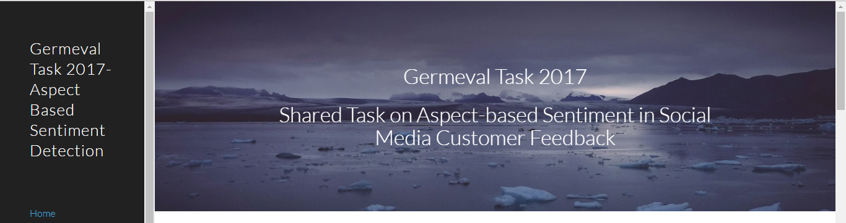
https://sites.google.com/view/germeval2017-absa/home

Slide 118
Problem
automatische Analyse von Tweets zur deutschen Bahn
Aspekt-basierte Sentimentanalyse
Aufgaben:
Relevance Classification
ist der Tweet relevant für das Problem?
Document-level Polarity
ist der Tweet positiv, negativ oder neutral?
Aspect-level Polarity
welche Aspekte der Bahn werden wie bewertet?
Opinion Target Extraction
was ist die Phrase im Text, die die Meinungsäußerung enthält?

Slide 119
Zeitplan
March 31, 2017 Release of Trial Data
April 18, 2017 Release of Training Data
August 1, 2017 Release of Test Data
August 21, 2017 System Submission and Description Paper Deadline
September 12, 2017 Workshop co-located with GSCL 2017

Slide 120
Trainings- und Entwicklungsdaten
22.000 Meldungen
<Document id="http://twitter.com/Ariantoser/statuses/687328181582475265"> <Opinions> <Opinion category="Allgemein#Haupt" from="81" to="101" target="über die Bahn ärgern" polarity="negative"/> </Opinions> <relevance>true</relevance> <sentiment>negative</sentiment> <text>RT @Tryli: Wie schön es ist wenn man sich nach nem nervigen Arbeitstag auch noch über die Bahn ärgern muss.</text> </Document>

Slide 121
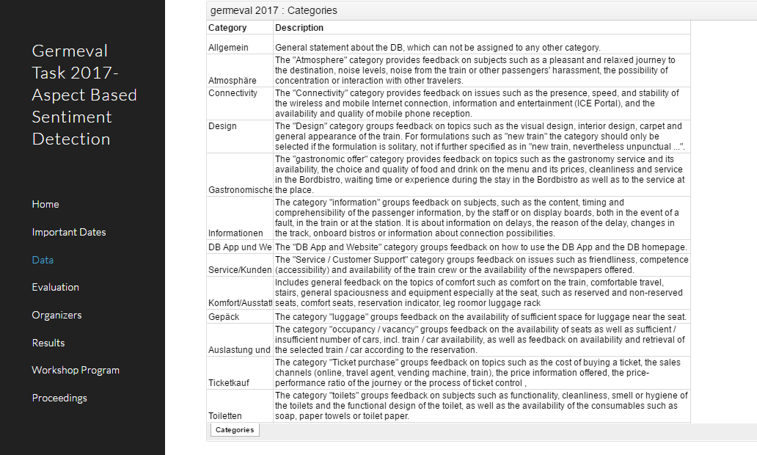
Aspekte
Notes:
es gibt auch noch Unteraspekte

Slide 122
Vorgehensweise
Extraktion aller negativen, positiven und neutralen Sätze in getrennte Dateien
Nutzung des csv-Readers für tsv-Datei oder ElementTree XML API für XML-Datei
Tokenisierung, Lemmatisierung, POS-Tagging (Textblob oder Spacy)
Extraktion aller Adjektive aus den Sätzen in getrennte Listen (negativ, positiv, neutral)
Subtraktion der positiven und neutralen Adjektive von den negativen ergibt die Adjektive, die nur in negativen Sätzen vorkommen.

Slide 123
Ergebnis
Positive: ['fair', 'feierlich', 'Herrlich', 'wirksam', 'Hoch', 'dramatisch', 'einwandfrei', 'unverzüglich', 'rheinisch', 'klimafreundlichen', 'strahlend', 'Herchen', 'kundenfreundlich', 'sanieren', 'machbar', 'Mitteldeutsche', 'skeptisch', 'legitim', 'hiesig', 'Rheinische', 'Mittelbahnsteig', 'einigen', 'wier', 'prompt', 'Zeig', 'einfach/Langweilig', 'Hausbahnsteig', 'hilfreich', 'mollig', 'Windeck-Herchen', 'idyllisch', 'perfekt', 'Weltweit', 'merkwürdig', 'wiedersprechen', 'kölnisch']
Negative: ['Steig', 'spezial', 'rücksichtslos', 'Umweltschonend', 'misstrauisch', 'unterhaltsam', 'selbstverständlich', 'aggressiv', 'nachfolgend', 'heilig', 'anwesend', 'Munchen', 'Islam', 'lächerlich', 'entgegengesetzt', 'Dulig', 'monatelang', 'blechen', 'Einzige', 'endgültig', 'unsinnig', 'Menschenfeindlich', 'konkret', 'geschützt', 'bundesdeutsch', 'unverschämt', 'Mutmaßliche', 'wildrotierend', 'S-Bahnsteig', 'ernsthaft', 'Tatsächlich', 'fähig', 'Groß', 'mutig', 'heldenhaft', 'Weitere', 'exklusiv', 'Möglich', 'Völlig', 'verscheuchen', 'Fremdenfreundlich', 'vorübergehen', 'leid', 'voraussichtlich', 'unbeständig', 'erkennbar', 'stündlich', 'belgisch', 'ärgerlich', 'dreiteilig', 'stressig', 'Regional', 'verbunden', 'belasten', 'verrücken', 'ausreichend', 'organisiert', 'neuerlich', 'verkehrspolitische', 'lebensmüde', 'konstant', 'einzeln', 'frieren', 'Ziemlich', 'bitter', 'kompetent', 'durchschaubar', 'oberbayerischen', 'einvernehmlich', 'unbrauchbar', 'dreckig', 'langfristig', 'rassistisch', 'Beruflich', 'eingleisig', 'Unbekannte', 'zig', 'akut', 'kitschig', 'strafbar', 'Potential', 'versehentliches', 'hilfsbereit', 'Gescheit', 'befahrbar', 'vordergründig', 'drastisch', 'lauten', 'minderwertig', 'gegenseitig', 'angreifen', 'wochen', 'medial', 'gewählt', 'festgelegt', 'örtlich', 'hochwertig', 'aufwendig', 'unzuverlässig', 'Fragwürdig', 'männlich', 'unbürokratisch', 'vielfach', 'grundlegend', 'vollständig', 'bedeuten', 'verspätet', 'scharf', 'belieben', 'schau', 'Jugendliche', 'ekelhaft', 'schleichen', 'überfüllt', 'nächtlich', 'sparsam', 'einfach', 'schlau', 'unmöglich', 'komplex', 'Fern', 'Kulant', 'getrennt', 'enttäuschen', 'Bierflasche', 'Wenigste', 'berufen', 'lässig', 'unzufärläsig', 'Lustig', 'beschämend', 'empfindlich', 'Erdrutsches', 'Willkürlich', 'optimistisch', 'abweichen', 'Schwer', 'International', 'ernst', 'naturgemäß', 'gefährlich', 'töricht', 'nutzlos', 'hämisch', 'heiß', 'kompakt', 'grösser', 'dringlich', 'verhungertambahnsteig', 'modern', 'DB-Team', 'minimal', 'unauffällig', 'maximal', 'unter', 'eig', 'defekt', 'sibirisch', 'explizit', 'kostengünstig', 'Scheibchen', 'Gleisflächen', 'erschöpfen', 'Willen', 'sichtbar', 'S-Bahn-gleichen', 'ewig', 'technisch', 'inakzeptabel', 'qualitativ', 'Gesund', 'Nichtraucher-Zeichen', 'gespeichert', 'höchstwahrscheinlich', 'erforderlich', 'vorgesehen', 'HEIß', 'schwierig', 'hausgemacht', 'effizient', 'fehlerhaft', 'mechanisch', 'Rufzeichen', 'wirtschaftlich', 'bescheuert', 'tot', 'Kaster', 'analog', 'komisch', 'glücklich', 'ausbrechen', 'zustellbar', 'baugleiche', 'massiv', 'mittler', 'nervig', 'lesbar', 'absurd', 'Zuverlässig', 'üppig', 'misch', 'unpassend', 'ersichtlich', 'missbräuchlich', 'passen', 'niedersächsisch', 'Samstagabend', 'treiben']

Slide 124
Überarbeitung notwendig
Positive: ['fair', 'feierlich', 'Herrlich', 'wirksam', 'Hoch', 'dramatisch', 'einwandfrei', 'unverzüglich', 'rheinisch', 'klimafreundlichen', 'strahlend', 'Herchen', 'kundenfreundlich', 'sanieren', 'machbar', 'Mitteldeutsche', 'skeptisch', 'legitim', 'hiesig', 'Rheinische', 'Mittelbahnsteig', 'einigen', 'wier', 'prompt', 'Zeig', 'einfach/Langweilig', 'Hausbahnsteig', 'hilfreich', 'mollig', 'Windeck-Herchen', 'idyllisch', 'perfekt', 'Weltweit', 'merkwürdig', 'wiedersprechen', 'kölnisch']
Negative: ['Steig', 'spezial', 'rücksichtslos', 'Umweltschonend', 'misstrauisch', 'unterhaltsam', 'selbstverständlich', 'aggressiv', 'nachfolgend', 'heilig', 'anwesend', 'Munchen', 'Islam', 'lächerlich', 'entgegengesetzt', 'Dulig', 'monatelang', 'blechen', 'Einzige', 'endgültig', 'unsinnig', 'Menschenfeindlich', 'konkret', 'geschützt', 'bundesdeutsch', 'unverschämt', 'Mutmaßliche', 'wildrotierend', 'S-Bahnsteig', 'ernsthaft', 'Tatsächlich', 'fähig', 'Groß', 'mutig', 'heldenhaft', 'Weitere', 'exklusiv', 'Möglich', 'Völlig', 'verscheuchen', 'Fremdenfreundlich', 'vorübergehen', 'leid', 'voraussichtlich', 'unbeständig', 'erkennbar', 'stündlich', 'belgisch', 'ärgerlich', 'dreiteilig', 'stressig', 'Regional', 'verbunden', 'belasten', 'verrücken', 'ausreichend', 'organisiert', 'neuerlich', 'verkehrspolitische', 'lebensmüde', 'konstant', 'einzeln', 'frieren', 'Ziemlich', 'bitter', 'kompetent', 'durchschaubar', 'oberbayerischen', 'einvernehmlich', 'unbrauchbar', 'dreckig', 'langfristig', 'rassistisch', 'Beruflich', 'eingleisig', 'Unbekannte', 'zig', 'akut', 'kitschig', 'strafbar', 'Potential', 'versehentliches', 'hilfsbereit', 'Gescheit', 'befahrbar', 'vordergründig', 'drastisch', 'lauten', 'minderwertig', 'gegenseitig', 'angreifen', 'wochen', 'medial', 'gewählt', 'festgelegt', 'örtlich', 'hochwertig', 'aufwendig', 'unzuverlässig', 'Fragwürdig', 'männlich', 'unbürokratisch', 'vielfach', 'grundlegend', 'vollständig', 'bedeuten', 'verspätet', 'scharf', 'belieben', 'schau', 'Jugendliche', 'ekelhaft', 'schleichen', 'überfüllt', 'nächtlich', 'sparsam', 'einfach', 'schlau', 'unmöglich', 'komplex', 'Fern', 'Kulant', 'getrennt', 'enttäuschen', 'Bierflasche', 'Wenigste', 'berufen', 'lässig', 'unzufärläsig', 'Lustig', 'beschämend', 'empfindlich', 'Erdrutsches', 'Willkürlich', 'optimistisch', 'abweichen', 'Schwer', 'International', 'ernst', 'naturgemäß', 'gefährlich', 'töricht', 'nutzlos', 'hämisch', 'heiß', 'kompakt', 'grösser', 'dringlich', 'verhungertambahnsteig', 'modern', 'DB-Team', 'minimal', 'unauffällig', 'maximal', 'unter', 'eig', 'defekt', 'sibirisch', 'explizit', 'kostengünstig', 'Scheibchen', 'Gleisflächen', 'erschöpfen', 'Willen', 'sichtbar', 'S-Bahn-gleichen', 'ewig', 'technisch', 'inakzeptabel', 'qualitativ', 'Gesund', 'Nichtraucher-Zeichen', 'gespeichert', 'höchstwahrscheinlich', 'erforderlich', 'vorgesehen', 'HEIß', 'schwierig', 'hausgemacht', 'effizient', 'fehlerhaft', 'mechanisch', 'Rufzeichen', 'wirtschaftlich', 'bescheuert', 'tot', 'Kaster', 'analog', 'komisch', 'glücklich', 'ausbrechen', 'zustellbar', 'baugleiche', 'massiv', 'mittler', 'nervig', 'lesbar', 'absurd', 'Zuverlässig', 'üppig', 'misch', 'unpassend', 'ersichtlich', 'missbräuchlich', 'passen', 'niedersächsisch', 'Samstagabend', 'treiben']

Slide 125
Interessante domänenspezifische Wörter
Positive: ['fair', 'feierlich', 'Herrlich', 'wirksam', 'Hoch', 'dramatisch', 'einwandfrei', 'unverzüglich', 'rheinisch', 'klimafreundlichen', 'strahlend', 'Herchen', 'kundenfreundlich', 'sanieren', 'machbar', 'Mitteldeutsche', 'skeptisch', 'legitim', 'hiesig', 'Rheinische', 'Mittelbahnsteig', 'einigen', 'wier', 'prompt', 'Zeig', 'einfach/Langweilig', 'Hausbahnsteig', 'hilfreich', 'mollig', 'Windeck-Herchen', 'idyllisch', 'perfekt', 'Weltweit', 'merkwürdig', 'wiedersprechen', 'kölnisch']
Negative: ['Steig', 'spezial', 'rücksichtslos', 'Umweltschonend', 'misstrauisch', 'unterhaltsam', 'selbstverständlich', 'aggressiv', 'nachfolgend', 'heilig', 'anwesend', 'Munchen', 'Islam', 'lächerlich', 'entgegengesetzt', 'Dulig', 'monatelang', 'blechen', 'Einzige', 'endgültig', 'unsinnig', 'Menschenfeindlich', 'konkret', 'geschützt', 'bundesdeutsch', 'unverschämt', 'Mutmaßliche', 'wildrotierend', 'S-Bahnsteig', 'ernsthaft', 'Tatsächlich', 'fähig', 'Groß', 'mutig', 'heldenhaft', 'Weitere', 'exklusiv', 'Möglich', 'Völlig', 'verscheuchen', 'Fremdenfreundlich', 'vorübergehen', 'leid', 'voraussichtlich', 'unbeständig', 'erkennbar', 'stündlich', 'belgisch', 'ärgerlich', 'dreiteilig', 'stressig', 'Regional', 'verbunden', 'belasten', 'verrücken', 'ausreichend', 'organisiert', 'neuerlich', 'verkehrspolitische', 'lebensmüde', 'konstant', 'einzeln', 'frieren', 'Ziemlich', 'bitter', 'kompetent', 'durchschaubar', 'oberbayerischen', 'einvernehmlich', 'unbrauchbar', 'dreckig', 'langfristig', 'rassistisch', 'Beruflich', 'eingleisig', 'Unbekannte', 'zig', 'akut', 'kitschig', 'strafbar', 'Potential', 'versehentliches', 'hilfsbereit', 'Gescheit', 'befahrbar', 'vordergründig', 'drastisch', 'lauten', 'minderwertig', 'gegenseitig', 'angreifen', 'wochen', 'medial', 'gewählt', 'festgelegt', 'örtlich', 'hochwertig', 'aufwendig', 'unzuverlässig', 'Fragwürdig', 'männlich', 'unbürokratisch', 'vielfach', 'grundlegend', 'vollständig', 'bedeuten', 'verspätet', 'scharf', 'belieben', 'schau', 'Jugendliche', 'ekelhaft', 'schleichen', 'überfüllt', 'nächtlich', 'sparsam', 'einfach', 'schlau', 'unmöglich', 'komplex', 'Fern', 'Kulant', 'getrennt', 'enttäuschen', 'Bierflasche', 'Wenigste', 'berufen', 'lässig', 'unzufärläsig', 'Lustig', 'beschämend', 'empfindlich', 'Erdrutsches', 'Willkürlich', 'optimistisch', 'abweichen', 'Schwer', 'International', 'ernst', 'naturgemäß', 'gefährlich', 'töricht', 'nutzlos', 'hämisch', 'heiß', 'kompakt', 'grösser', 'dringlich', 'verhungertambahnsteig', 'modern', 'DB-Team', 'minimal', 'unauffällig', 'maximal', 'unter', 'eig', 'defekt', 'sibirisch', 'explizit', 'kostengünstig', 'Scheibchen', 'Gleisflächen', 'erschöpfen', 'Willen', 'sichtbar', 'S-Bahn-gleichen', 'ewig', 'technisch', 'inakzeptabel', 'qualitativ', 'Gesund', 'Nichtraucher-Zeichen', 'gespeichert', 'höchstwahrscheinlich', 'erforderlich', 'vorgesehen', 'HEIß', 'schwierig', 'hausgemacht', 'effizient', 'fehlerhaft', 'mechanisch', 'Rufzeichen', 'wirtschaftlich', 'bescheuert', 'tot', 'Kaster', 'analog', 'komisch', 'glücklich', 'ausbrechen', 'zustellbar', 'baugleiche', 'massiv', 'mittler', 'nervig', 'lesbar', 'absurd', 'Zuverlässig', 'üppig', 'misch', 'unpassend', 'ersichtlich', 'missbräuchlich', 'passen', 'niedersächsisch', 'Samstagabend', 'treiben']

Slide 126
Gewinnung domänenabhängiger Sentimentwörter aus nicht annotierten Korpora
Große Textmengen sind im Internet verfügbar
Aber diese sind im Normalfall nicht annotiert

Slide 127
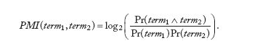
Unsupervised Learning für die Erweiterung von Wortlisten: PMI
Sentiment Orientation (SO) einer extrahierten Phrase:
Pointwise Mutual Information Measure (PMI):
Pr(term₁ Ʌ term₂): Wahrscheinlichkeit, dass term₁und term₂ zusammen auftreten
Pr(term₁)Pr(term₂): Wahrscheinlichkeit, dass term₁und term₂ unabhängig voneinander auftreten
Notes:
unsupervised heißt einfach nur, dass keine Trainingsdaten da sind
PMI ist der Logarithmus vom Klammerausdruck zur Basis 2.

Slide 128
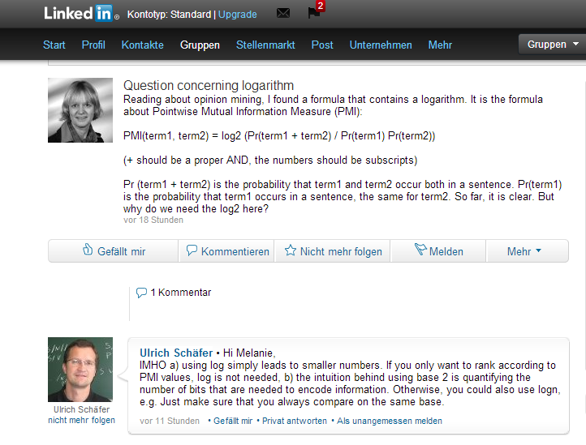
Unsupervised Learning: PMI
Notes:
Weitere Antworten: Der Sinn des log ist kein mathematischer. Er soll die Zahlen erhöhen, damit man nicht mit ganz kleinen Unterschieden zwischen ganz kleinen Zahlen arbeiten muss.

Slide 129
Unsupervised Learning: PMI
Sentiment Orientation (SO):
SO(phrase) = PMI(phrase, „excellent“) – PMI(phrase, „poor“)
Basis: Suche der Terme mit einer Suchmaschine
Genauigkeit der Methode: 84% für Autos und 66% für Filmkritiken
Notes:
Frage: Wie häufig tritt eine Phrase oder ein Wort zusammen mit „excellent“ oder „poor“ auf?

Slide 130
Andere Vorgehensweise: Word Embeddings
Idee: Es wird geschaut, welche Wörter gemeinsam auftreten und dann werden ähnliche Kontexte identifiziert
Jedes Inhaltswort im gesamten Korpus wird lemmatisiert und bekommt eine Nummer.
Diese Nummer ist dann eine Position im Vektor.
Dann wird für jedes Wort eine Umgebung definiert, z.B. 5 Wörter rechts und links davon.
Diese Wörter haben dann einen Vektor, bei dem an der Position der Wörter rechts und links eine 1 steht.

Slide 131
Andere Vorgehensweise: Word Embeddings
Ganz kleines Beispiel:
Das Handy ist super.
Ich habe es gekauft und muss sagen, das Handy ist toll.
Lemmatisierung, Stoppwörter raus und Nummerierung:
Handy: 1
super: 2
kaufen: 3
sagen: 4
toll: 5
Vektor für „super“:
[0,1,0,0,0]
Vektor für „toll“:
[0,0,0,0,1]
Notes:
http://adventuresinmachinelearning.com/word2vec-tutorial-tensorflow/

Slide 132
Word Embeddings
Jetzt schaut man sich die Umgebung an (2 rechts, 2 links)
Vektor für „super“ im ersten Satz:
[1,1,0,0,0]
Vektor für „toll“ im zweiten Satz:
[1,0,0,0,1]
Wenn wir ganz viele Sätze mit „super“ haben, dann entstehen Wahrscheinlichkeiten an den Positionen im Vektor für das Wort.
Die Vektoren werden dann mit ML-Verfahren verglichen

Slide 133
Aufgaben
Reduzieren Sie Ihr Sentiment-Wörterbuch so, dass nur noch Lemmata drinstehen
Verändern Sie den Wortlistenvergleich, indem Sie die kleingeschriebenen Lemmata der Wörter vergleichen
Lemmatisierung z.B. mit Spacy oder Textblob
Binden Sie das Sentiment-Wörterbuch sentiment_words.py ein
Fügen Sie die Synonyme zu „gut“ und „schlecht“ aus OdeNet in das Wörterbuch ein.
Notes:
sentiment_words.py, 06_wortlistenvergleich.py

Slide 134
Weitere Aufgabe
Nehmen Sie den in Moodle zur Verfügung gestellten Korpus der GermEval 2017 zur Hand und extrahieren Sie daraus negative und positive Wörter durch einen TF-IDF-Vergleich. Erweitern Sie damit Ihr Lexikon.
Word Embeddings: Aufgrund der großen Datenmengen, die benötigt werden und der riesigen Vektoren, die dabei entstehen, können realistische Experimente nur mit Servern durchgeführt werden, die eine sehr große Rechenleistung haben. Für ein kleines Experiment nehmen Sie die Installation von Nathan Rooy und passen Sie sie für unser Spielzeugbeispiel von oben an: https://nathanrooy.github.io/posts/2018-03-22/word2vec-from-scratch-with-python-and-numpy/
Notes:
germeval_2017_dev.xml, extract_wordlists.py (nlp_module), 06_access_dev_data.py

Slide 135
Sentiment-Analyse auf Satzeben

Slide 136
Opinion Mining auf Satzebene
Sätze sind eigentlich auch nur kurze Dokumente
Annahme: Sätze enthalten nur eine Meinung, während Dokumente mehrere enthalten
Grundsätzlich ist Sebastian Löbners Einführung in die Semantik empfehlenswert. In 10 Kapiteln, die noch weiter unterteilt sind, werden die grundlegenden Aspekte der Semantik angerissen und vertieft. Am Ende der Kapitel gibt es dann noch weiterführende bzw. erläuternde Literaturempfehlungen und Übungsaufgaben. Löbner ist Professor für Sprachwissenschaft und das merkt man beim Lesen des Buches: er weiß, wovon er spricht, das Thema wird gut vertieft, jedoch merkt man es auch an seiner oft umständlichen und komplizierten Sprache. Da hilft es dann auch nicht mehr, dass das ganze Buch sehr übersichtlich gestaltet ist und man oft veranschaulichende Grafiken und Tabellen vorgesetzt bekommt. Wenn der erläuternde Text dazu in verschachtelten Sätzen serviert wird und man sich das Ganze mehrere Male durchlesen muss, ist es trotzdem schwer zu verstehen. Jedoch sind die Grafiken und Tabellen sehr gut und dienen sicherlich dazu, das Thema besser zu verstehen.
Notes:
Zeit geben, das zu lesen
Was fällt auf?
-> neutrale Sätze
-> Satz mit mehreren Meinungsäußerungen
-> Satz mit Meinungen zu verschiedenen Aspekten

Slide 137
Opinion Mining auf Satzebene
Sätze sind eigentlich auch nur kurze Dokumente
Annahme: Sätze enthalten nur eine Meinung, während Dokumente mehrere enthalten
Grundsätzlich ist Sebastian Löbners Einführung in die Semantik empfehlenswert. In 10 Kapiteln, die noch weiter unterteilt sind, werden die grundlegenden Aspekte der Semantik angerissen und vertieft. Am Ende der Kapitel gibt es dann noch weiterführende bzw. erläuternde Literaturempfehlungen und Übungsaufgaben. Löbner ist Professor für Sprachwissenschaft und das merkt man beim Lesen des Buches: er weiß, wovon er spricht, das Thema wird gut vertieft, jedoch merkt man es auch an seiner oft umständlichen und komplizierten Sprache. Da hilft es dann auch nicht mehr, dass das ganze Buch sehr übersichtlich gestaltet ist und man oft veranschaulichende Grafiken und Tabellen vorgesetzt bekommt. Wenn der erläuternde Text dazu in verschachtelten Sätzen serviert wird und man sich das Ganze mehrere Male durchlesen muss, ist es trotzdem schwer zu verstehen. Jedoch sind die Grafiken und Tabellen sehr gut und dienen sicherlich dazu, das Thema besser zu verstehen.
Notes:
neutraler Satz

Slide 138
Opinion Mining auf Satzebene
Sätze sind eigentlich auch nur kurze Dokumente
Annahme: Sätze enthalten nur eine Meinung, während Dokumente mehrere enthalten
Grundsätzlich ist Sebastian Löbners Einführung in die Semantik empfehlenswert. In 10 Kapiteln, die noch weiter unterteilt sind, werden die grundlegenden Aspekte der Semantik angerissen und vertieft. Am Ende der Kapitel gibt es dann noch weiterführende bzw. erläuternde Literaturempfehlungen und Übungsaufgaben. Löbner ist Professor für Sprachwissenschaft und das merkt man beim Lesen des Buches: er weiß, wovon er spricht, das Thema wird gut vertieft, jedoch merkt man es auch an seiner oft umständlichen und komplizierten Sprache. Da hilft es dann auch nicht mehr, dass das ganze Buch sehr übersichtlich gestaltet ist und man oft veranschaulichende Grafiken und Tabellen vorgesetzt bekommt. Wenn der erläuternde Text dazu in verschachtelten Sätzen serviert wird und man sich das Ganze mehrere Male durchlesen muss, ist es trotzdem schwer zu verstehen. Jedoch sind die Grafiken und Tabellen sehr gut und dienen sicherlich dazu, das Thema besser zu verstehen.
Notes:
Satz mit mehreren Meinungsäußerungen

Slide 139
Opinion Mining auf Satzebene
Sätze sind eigentlich auch nur kurze Dokumente
Annahme: Sätze enthalten nur eine Meinung, während Dokumente mehrere enthalten
Grundsätzlich ist Sebastian Löbners Einführung in die Semantik empfehlenswert. In 10 Kapiteln, die noch weiter unterteilt sind, werden die grundlegenden Aspekte der Semantik angerissen und vertieft. Am Ende der Kapitel gibt es dann noch weiterführende bzw. erläuternde Literaturempfehlungen und Übungsaufgaben. Löbner ist Professor für Sprachwissenschaft und das merkt man beim Lesen des Buches: er weiß, wovon er spricht, das Thema wird gut vertieft, jedoch merkt man es auch an seiner oft umständlichen und komplizierten Sprache. Da hilft es dann auch nicht mehr, dass das ganze Buch sehr übersichtlich gestaltet ist und man oft veranschaulichende Grafiken und Tabellen vorgesetzt bekommt. Wenn der erläuternde Text dazu in verschachtelten Sätzen serviert wird und man sich das Ganze mehrere Male durchlesen muss, ist es trotzdem schwer zu verstehen. Jedoch sind die Grafiken und Tabellen sehr gut und dienen sicherlich dazu, das Thema besser zu verstehen.
Notes:
Satz mit Meinungen zu verschiedenen Aspekten

Slide 140
Opinion Mining auf Satzebene
Problem (Liu 2012):
„Given a sentence x, determine whether x expresses a positive, negative, or neutral (or no) opinion.“
Notes:
Knowing only that a sentence is positive (or so) is of limited use. We need to know the aspects it is positive about. But in a context, where we know the aspects from previous sentences or so, it is a necessary step.

Slide 141
Opinion Mining auf Satzebene
Aufgaben:
Satzgrenzen erkennen sentence tokenization
Für einen gegebenen Satz entscheiden, ob er eine Meinungsäußerung enthält: subjectivity classification
Für einen gegebenen Satz entscheiden, ob er positiv, negativ oder neutral ist: sentence sentiment classification
Notes:
Subjectivity Classification auch in Liu, S. 38 f.
sentence sentiment classification auch in Liu, S.41 f.

Slide 142
Satz-Tokenisierung: Einen Text in Sätze aufteilen, die dann einzeln verarbeitet werden können
Grundsätzlich ist Sebastian Löbners Einführung in die Semantik empfehlenswert.
In 10 Kapiteln, die noch weiter unterteilt sind, werden die grundlegenden Aspekte der Semantik angerissen und vertieft.
Am Ende der Kapitel gibt es dann noch weiterführende bzw. erläuternde Literaturempfehlungen und Übungsaufgaben.
Löbner ist Professor für Sprachwissenschaft und das merkt man beim Lesen des Buches:
er weiß, wovon er spricht, das Thema wird gut vertieft, jedoch merkt man es auch an seiner oft umständlichen und komplizierten Sprache.
Da hilft es dann auch nicht mehr, dass das ganze Buch sehr übersichtlich gestaltet ist und man oft veranschaulichende Grafiken und Tabellen vorgesetzt bekommt.
Wenn der erläuternde Text dazu in verschachtelten Sätzen serviert wird und man sich das Ganze mehrere Male durchlesen muss, ist es trotzdem schwer zu verstehen.
Jedoch sind die Grafiken und Tabellen sehr gut und dienen sicherlich dazu, das Thema besser zu verstehen.
Notes:
Was macht man am Doppelpunkt?

Slide 143
Satz-Tokenisierung
Annahme: Ein Punkt beendet den Satz
Aber: Punkte können Teil eines Tokens sein
http://www.heise.de/autos/artikel/Ne...W-1013259.html
Die Investitionen in Sachanlagen werden im Jahr 2013 auf ca. 450 Mio € steigen und beinhalten u. a. Investitionsmaßnahmen für das Effizienzsteigerungsprogramms "Fit für 2018".
Brasilien wird den Prognosen zufolge in diesem Zeitraum von Platz 6 auf 4 aufsteigen, gefolgt von Deutschland, das derzeit die 4. Position hält.
Beiträge: 4.964

Slide 144
Satz-Tokenisierung: Die Aufgabe
Annahme: Weitere Satzzeichen sind Komma, Apostroph, Klammern usw.
Aber: Auch diese Zeichen können Teil eines Tokens sein
Dieser Studie zufolge wird die chemische Industrie in Europa ihre Produktion um 1,0 % steigern.
Infolge der Anwendung der Vorschriften des HGB n. F. ergab sich zum 01.01.2010 ein Differenzbetrag i.H.v. 307,8 Mio €, der in jedem Geschäftsjahr bis 2024 zu mindestens 1/15, d. h. in Höhe von 20,5 Mio € den Rückstellungen für Pensionen zuzuführen ist.
Mr. O'Neill

Slide 145
Satzsegmentierung: Regeln
Regeln für den Satzanfang:
Sätze beginnen niemals mit Kleinbuchstaben.
Nach einer Überschrift beginnt ein neuer Satz.
Am Anfang eines Absatzes beginnt ein neuer Satz.
Groß geschriebene Artikel (wie „Der“, „Die“, „Den“, …) sprechen für den Satzanfang.
Beginnt kein neuer Absatz, so steht vor dem neuen Satz ein Satzendezeichen.
Heyer et al. (2006): S. 63

Slide 146
Satzsegmentierung: Regeln
Regeln für das Satzende:
Sätze enden mit einem Satzendezeichen. Solche Satzendezeichen sind Punkt, Fragezeichen und Ausrufezeichen. Nach dem Satzendezeichen muss zusätzlich ein white space (meist ein Leerzeichen, s.u.) stehen. Achtung, Punkte können auch an anderer Stelle stehen, z.B. nach Abkürzungen oder Zahlen.
Vor einer Überschrift endet ein Satz.
Am Ende eines Absatzes endet ein Satz.
Überschriften sollen wie Sätze behandelt werden.
Heyer et al. (2006): S. 63

Slide 147
Satzsegmentierung: Problem Punkt
Spezielle Regeln für große Zahlen und Ordinalzahlen
Abkürzungslisten als Ausnahmen
aber Achtung: Was passiert, wenn die Abkürzung den Satz beendet?
Was ist mit Tippfehlern?
Regeln für Spezial-Tokens wie URLs, IP-Adressen etc.
Notes:
Sprout hat beschlossen, keine Satzsegmentierung zu machen und lässt den Punkt von Abkürzungen als eigenen Token. Textblog trainiert die Segmentierung auf annotierten Daten und hat daher keine Abkürzungslisten.
Bei Acrolinx haben wir mit Abkürzungslisten und Token-Regeln gearbeitet.

Slide 148
Satzsegmentierung mit SpaCy
>>> document = 'Grundsätzlich ist Sebastian Löbners Einführung in die Semantik empfehlenswert. In 10 Kapiteln, die noch weiter unterteilt sind, werden … zu verstehen.'
>>> ana = nlp(document)
>>> for sent in ana.sents:
print(sent)
Grundsätzlich ist Sebastian Löbners Einführung in die Semantik empfehlenswert.
In 10 Kapiteln, die noch weiter unterteilt sind, werden die grundlegenden Aspekte der Semantik angerissen und vertieft.
Am Ende der Kapitel gibt es dann noch weiterführende bzw. erläuternde Literaturempfehlungen und Übungsaufgaben.
Löbner ist Professor für Sprachwissenschaft und das merkt man beim Lesen des Buches:
er weiß, wovon er spricht, das Thema wird gut vertieft, jedoch merkt man es auch an seiner oft umständlichen und komplizierten Sprache.
Da hilft es dann auch nicht mehr, dass das ganze Buch sehr übersichtlich gestaltet ist und man oft veranschaulichende Grafiken und Tabellen vorgesetzt bekommt.
Wenn der erläuternde Text dazu in verschachtelten Sätzen serviert wird und man sich das Ganze mehrere Male durchlesen muss, ist es trotzdem schwer zu verstehen.
Jedoch sind die Grafiken und Tabellen sehr gut und dienen sicherlich dazu, das Thema besser zu verstehen.

Slide 149
Aufgabe: Satzsegmentierung
Erweitern Sie Ihre Sentimentanalyse so, dass ein Text zunächst in Sätze segmentiert wird.
Die Polarität der Sätze wird dann einzeln ausgegeben und am Ende zusammengezählt.
>>> sentiment_analysis_p("Grundsätzlich ist Sebastian Löbners Einführung in die Semantik empfehlenswert. In 10 Kapiteln, die noch weiter unterteilt sind, werden die ….")
Grundsätzlich ist Sebastian Löbners Einführung in die Semantik empfehlenswert. POL: 1.0
In 10 Kapiteln, die noch weiter unterteilt sind, werden die grundlegenden Aspekte der Semantik angerissen und vertieft. POL: 0.0
Am Ende der Kapitel gibt es dann noch weiterführende bzw. erläuternde Literaturempfehlungen und Übungsaufgaben. POL: -0.3
Löbner ist Professor für Sprachwissenschaft und das merkt man beim Lesen des Buches: POL: 0.0
er weiß, wovon er spricht, das Thema wird gut vertieft, jedoch merkt man es auch an seiner oft umständlichen und komplizierten Sprache. POL: 0.30000000000000004
Da hilft es dann auch nicht mehr, dass das ganze Buch sehr übersichtlich gestaltet ist und man oft veranschaulichende Grafiken und Tabellen vorgesetzt bekommt. POL: 0.7
Wenn der erläuternde Text dazu in verschachtelten Sätzen serviert wird und man sich das Ganze mehrere Male durchlesen muss, ist es trotzdem schwer zu verstehen. POL: -0.7
Jedoch sind die Grafiken und Tabellen sehr gut und dienen sicherlich dazu, das Thema besser zu verstehen. POL: 3.25
4.25
Notes:
09_wortlistenvergleich.py
das hat übrigens 4 Sterne im Original

Slide 150
Klassifikation von Subjektivität
Ziel: Sätze als subjektiv oder objektiv klassifizieren
Supervised Learning:
Naive Bayes Classifier
plus Markierungen von Pronomen, Adjektiven, Modalverben usw.
Unsupervised Learning:
Subjektive Phrasen im Satz
Pattern Rules (z.B. <Subj> Passiv-Verb)
Suche nach graduierbaren Adjektiven im Satz
Satzähnlichkeiten:
Suche nach Sätzen, die ähnlich solchen sind, die schon klassifiziert wurden.
Nutzung von Hashtags und Emoticons
Notes:
<subj> passive-verb: SUBJ was satisfied
Im Gegensatz zum Dokument-Level gibt es weniger annotierte Daten

Slide 151
Sentiment-Klassifikation im Satz
Basis: Sätze sind als subjektiv klassifiziert
Ziel: Klassifikation als positiv oder negativ
Annahme: 1 Satz ≙ 1 Meinung, 1 Opinion Holder
Methoden:
Supervised Learning
automatisches Lernen auf annotierten Daten
Semi-Supervised Learning
kleine Menge von annotierten Daten + große Menge von nicht annotierten Daten
Daten annotiert auf Dokumentebene + Sätze in diesen Dokumenten
Lexikon-basierte Algorithmen
Sentiment-Wörter, WordNet
Negationen einbeziehen

Slide 152
Opinion Mining auf Satzebene: Probleme
Fragesätze:
Kennt jemand einen guten Laptop?
Bedingungssätze:
Auch wenn mich die Rückblicke nicht sonderlich interessierten, fand ich dieses Buch lesenswert.
Der Sprachduktus ist kurzweilig und läßt den Leser eigentlich das ganze Buch über lächeln, wenn er sich nicht gerade über die Unwahrscheinlichkeit des Zufalls innerlich aufregt.
Wenn das ein Beitrag dafür war, dann war auch das ein gutes Buch.
Das Buch konnte mich zeitweise richtig gut unterhalten, wenn nicht die Politik eine solch große Rolle gespielt hätte.
Methoden für Deklarativsätze sind hier nicht anwendbar

Slide 153
Aber das ist abhängig von der Domäne!
RT @Banane0711: @danintown Warum durfte die Bahn am Nordbahnhof ungehindert mehrere Tausend Eidechsen töten?
Kann man diesen ganzen Scheiß noch glauben..?
#S21 # Bahn #Rückbau - nein, doch, oh - ist nicht barrierefrei. War der Zensor "beantworte die Frage nicht!" pinkeln?

Slide 154
Negationen
Sentiment-Wörter, die negiert die gegenteilige Polarität haben:
gut – nicht gut
schlecht – nicht schlecht
Sentiment-Wörter, die negiert eine abgeschwächte Polarität haben:
super – nicht super
toll – nicht so toll
schrecklich – nicht schrecklich
http://sentiment.christopherpotts.net/lingstruc.html

Slide 155
Negationen
Diversität der negierten Ausdrücke:
Mir hat es keinen Spaß gemacht.
Mir macht es nie Spaß.
Niemandem macht das Spaß.
Ich denke nicht, dass mir das Spaß macht.
http://sentiment.christopherpotts.net/lingstruc.html

Slide 156
Negation ohne Grammatikanalyse: Potts
Ein _neg an jedes Wort zwischen der Negation und dem nächsten Satzzeichen hängen:
Niemandem macht das Spaß.
Niemandem
macht_neg
das_neg
Spaß_neg
http://sentiment.christopherpotts.net/lingstruc.html

Slide 157
Negation ohne Grammatikanalyse: Aufgabe
Verändern Sie Ihr Programm zur Sentimentanalyse so, dass beim Auftreten einer Negation die Polarität des nächsten Sentimentworts umgedreht wird.
Finden Sie eine Liste deutscher Negationen im Internet, die Sie verwenden können?
Fügen Sie dann noch Verstärker wie „sehr“ oder „total“ hinzu, die die Polarität erhöhen.
Testen Sie Ihr Programm mit dem GermEval-Korpus. Was funktioniert und was funktioniert nicht?

Slide 158
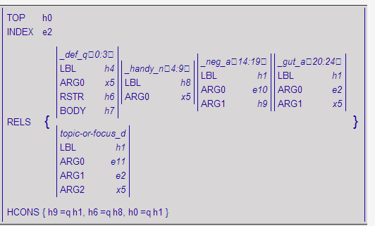
Grammatikanalyse für Negation
http://gg.delph-in.net/logon
Notes:
Das Handy ist nicht gut.

Slide 159
Grammatikanalyse mit SpaCy
Text | POS | Dependency | Head | Lemma
Das | DET | nk | Handy | Das
Handy | NOUN | sb | ist | Handy
ist | AUX | ROOT | ist | sein
nicht | PART | ng | gut | nicht
gut | ADJ | pd | ist | gut
nk: noun kernel element
sb: subject
ng: negation
pd: predicate
https://spacy.io/api/annotation#section-dependency-parsing

Slide 160
Negation mit Dependenzgrammatik: Aufgabe
Ändern Sie Ihr Programm so, dass eine Dependenzanalyse mit SpaCy gemacht wird und die Negation die Polarität seiner Head-Konstituente umdreht.
Machen Sie dasselbe für Verstärker.
Vergleichen Sie das Ergebnis mit der Negation ohne Grammatik auf dem Germeval-Korpus.
Notes:
07_wortlistenvergleich.py

Slide 161
Vergleichende Meinungsäußerungen
(E₁, E₂, A, PE, h, t)
E₁ : Entität 1
E₂ : Entität 2
A: gemeinsamer Aspekt
PE: präferierte Entität
h: Opinion Holder
t: Zeit

Slide 162
Vergleichende Meinungsäußerungen
(E₁, E₂, A, PE, h, t)
Peter schreibt am 18.3.2013 im PC-Forum:
Jedoch würde sich zum spielen ein älterer Phenom II X4 965 Black Edition besser eignen als ein FX-6100 oder ein FX-4100.
E₁ : Entität 1
E₂ : Entität 2
A: gemeinsamer Aspekt
PE: präferierte Entität
h: Opinion Holder
t: Zeit
Notes:
Aufgabe an Studis: Sixtupel für dieses Beispiel erstellen
(Phenom II X4 965 Black Edition, {FX-6100, FX-4100}, Spiel, Phenom II X4 965 Black Edition, Peter, 18.3.2013)

Slide 163
Was bewertet wird: Aspekte identifizieren

Slide 164
Die Satzebene reicht noch nicht aus
Welche Entitäten oder Aspekte von Entitäten werden gemocht oder kritisiert?
Mehrere Meinungen über verschiedene Aspekte in einem Satz
Komparativsätze, Sarkasmus, Konditionalsätze, …

Slide 165
Aspekte
Jedoch sind die Grafiken und Tabellen sehr gut und dienen sicherlich dazu, das Thema besser zu verstehen.
Opinion Mining auf Aspekt-Ebene, zwei Aufgaben:
Extraktion des Aspekts
über welchen Aspekt wird eine Meinung geäußert?
Sentiment-Klassifikation des Aspekts
ist die Meinung zu diesem Aspekt positiv oder negativ?
Notes:
eine Aussage über einen Aspekt des Themas, auch „Feature“ in der Literatur

Slide 166
Aspekte
Eine Meinungsäußerung hat ein Ziel
Dieses Auto ist sehr teuer.
Impliziter Aspekt: Preis
Der Motor ist robust.
Expliziter Aspekt: Motor
Ich liebe dieses Auto!
Aspekt GENERAL
Notes:
Extraktion des Aspekts
implizite Aspekte sind schwer zu erkennen und es gibt noch nicht viele Ergebnisse dazu.

Slide 167
Aspektbasierte Sentimentanalyse ist domänenbasiert
Welche Aspekte sind relevant?
Bei Fahrrädern vielleicht Bremsen, Gewicht, Reifengröße, etc.
Bei der Bahn vielleicht Pünktlichkeit, Preis, Sitzplatzreservierung, Sauberkeit, etc.
→ Aufbau einer Taxonomie oder Ontologie der relevanten Aspekte in einer Domäne
Manuell oder mit automatischer Unterstützung

Slide 168
Methoden für die Extraktion expliziter Aspekte aus den Texten
Methoden:
Extraktion häufig auftretender Nomen und Nominalphrasen
Untersuchung von Meinungsausdrücken und ihren Zielen
Notes:
wird in den folgenden Folien erklärt

Slide 169
Extraktion häufig auftretender Nomen und Nominalphrasen
POS-Tagging ist die Voraussetzung
Nomen, die häufig erwähnt werden, sind wichtige Aspekte
Alternative: Nur Nomen in Sentiment-Sätzen betrachten
Mehrwortausdrücke nicht vergessen
Kompositaanalyse im Deutschen
Notes:
Extraktion des Aspekts: explizit
Klick: Aufgabe

Slide 170
Extraktion häufig auftretender Nomen und Nominalphrasen
Meronymie
z.B. mit Ausdrücken wie „Kamera hat“, „der Kamera“, „Kamera wird geliefert mit“, Suche im Web
WordNet-Relationen „is_a“ und „has_a“
Liu, Kap. 5, auch mit Literatur-Überblick
Notes:
Liu, Kap. 5, auch mit Literatur-Überblick

Slide 171
Untersuchung von Meinungsausdrücken und ihren Zielen
Suche nach den Zielen (Targets) der Meinungsäußerung
das dem Sentiment-Wort am nächsten stehende Nomen
Diese Software ist einfach perfekt.
Dependenz-Parser
perfekt(Software)

Slide 172
Wörter oder Phrasen in den Texten Aspekten zuordnen
Fragestellung: Welche Wörter im Text gehören zu welchen Aspekten?
Z.B. bei der Bahn:
Atmosphäre#Lautstärke:
Bahnlärm
Ruhe
Geplärre
Rumgeschreie
laut
Baby-Geschrei
laut rufen
still
...

Slide 173
Wörter oder Phrasen in den Texten Aspekten zuordnen: Synonyme
Erkennung von Synonymen
z.B. Stimmqualität – Sprechqualität
Synonyme sind oft domänenabhängig
z.B. Film – Streifen, Film – Anstrich
Auch Schreibfehler etc.
z.B. Motorola, Motorrola, Motorolla etc.
Ressourcen wie WordNet helfen bei generellen Synonymen
Lern-Algorithmen auf annotierten Daten helfen bei domänenspezifischen Synonymen
Notes:
Extraktion des Aspekts: explizit

Slide 174
Aufgabe
Nehmen Sie das GermEval-2017-Korpus und extrahieren Sie daraus
alle möglichen Aspekte aus dem Eintrag „<Opinion category=…“
zu jedem Aspekt alle möglichen Ausdrücke aus dem Eintrag „target=…“
Speichern Sie die möglichen Ausdrücke zu einem Aspekt in einer Liste.
Notes:
10_aspects_and_targets.py
10_aspects.py

Slide 175

Aspekte interpretieren
Problem der Erkennung von Koreferenzen:
Ich habe mir letzte Woche ein neues Smartphone gekauft. Es sieht sehr schön aus.
Methoden:
Sentiment Consistency:
Wenn ein Satz einen Sentiment-Ausdruck zu einem Aspekt hat, dann wird das Pronomen im nächsten Satz denselben Aspekt betreffen.
Die üblichen Verdächtigen:
Ich habe gestern ein Smartphone gekauft. Die Sprachqualität ist gut. Es ist auch gar nicht teuer.
auf einem Korpus entscheiden, welche Aspekte normalerweise mit welchen Sentiment-Wörtern zusammen auftreten
Bild: http://modaileys.com/wp-content/uploads/2014/07/Usual-Suspects.png
Notes:
Extraktion des Aspekts: explizit
Liu ch. 5.8

Slide 176
Methoden für die Extraktion impliziter Aspekte
implizite Aspekte treten oft mit Adjektiven auf:
schön: Aussehen
teuer: Preis
komplexe implizite Aspekte:
Diese Kamera passt nicht gut in eine Tasche: Größe
Suche nach Sentiment-Wörtern, die mit expliziten Aspekten zusammen auftreten, und dann nach diesen Sentiment-Wörtern und den impliziten Aspekten
→ paarweise Ähnlichkeit
Notes:
Extraktion des Aspekts: implizit

Slide 177
Anpassung an die Domäne
Diese Waschmaschine verbraucht viel Wasser.
keine Sentiment-Wörter, aber eine Meinung
Methoden:
Definition von “Ressourcen-Wörtern”, hier: “Wasser”
Suche nach (Verb, Quantifier, Noun) im Domänen-Korpus
Notes:
Sentiment-Klassifikation des Aspekts

Slide 178
Sentiment-Klassifikation des Aspekts
Grundlegende Ansätze:
Supervised Learning
Topic Modelling
Lexikon-basiert
tiefe Analyse (Parsing)
Problem:
Skopus des Sentiment-Ausdrucks finden:
Jedoch sind die Grafiken und Tabellen sehr gut und dienen sicherlich dazu, das Thema besser zu verstehen.
sehr gut (Grafiken und Tabellen)
nicht das Thema!
Notes:
Sentiment-Klassifikation des Aspekts

Slide 179
Supervised Learning für Aspekt-Klassifikation
Lernen auf annotierten Daten
wenn ein manuell annotierter Korpus zur Verfügung steht
Lernen auf Dependenzbäumen
anwendbar und nützlich für Dokument-Klassifikation, aber schwierig für Aspekt-Klassifikation:
sehr abhängig von der Domäne
abhängig von der Verfügbarkeit von Trainingsdaten
Notes:
Sentiment-Klassifikation des Aspekts: Supervised Learning

Slide 180
Topic Modelling
Unsupervised Learning
statistisches Modell eines Texts:
basiert auf der Häufigkeit von Wörtern im Text und in einem Referenzkorpus
Gruppen von Wörtern, die häufiger in diesem Text als im Referenzkorpus vorkommen, sind das Thema des Texts
Auftretenswahrscheinlichkeit von Wörtern in Dokumenten
Sentiment-Wörter (nach dem statistischen Modell)
Topic-Wörter (vom Nutzer definiert oder als Ontologie aufgestellt)

Slide 181
Aspekt-Klassifikation (lexikonbasiert, unsupervised) (Ding, Liu and Yu 2008, beschrieben von Liu 2012)
1. Sentiment-Ausdrücke im Satz markieren
positive Wörter +1
negative Wörter -1
The voice quality of this phone is not good [+1] but the battery life is long.
2. Sentiment-Shifter anwenden
The voice quality of this phone is not good [-1] but the battery life is long.
Ding et al. 2008, nach Bing Liu, Kap. 5
Notes:
Sentiment-Klassifikation des Aspekts: Unsupervised Learning
Ding et al. 2008, nach Bing Liu, Kap. 5
good ist ein positives Sentiment-Wort
long ist kein allgemeines positives Sentiment-Wort, sondern ein domänenspezifisches
… es geht weiter

Slide 182
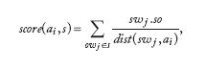
Aspekt-Klassifikation (lexikonbasiert, unsupervised)
3. „but“- Phrasen anwenden
The voice quality of this phone is not good [-1] but the battery life is long. [+1]
4. Sentiment aggregieren
a_{i}: Aspekt
s: Satz
sw_{j}: Sentiment-Wort
dist(sw_{j}, a_{i}): Distanz zwischen Sentiment-Wort und Aspekt im Satz
sw_{j}.so: Sentiment-Score von sw_{j} im Lexikon
Notes:
Sentiment-Klassifikation des Aspekts: Unsupervised Learning
Durch den Gegensatz kann man inferieren, dass „long“ ein positives Sentiment-Wort ist.
Methode aus Liu, Kap. 5, Aufgabe für AG

Slide 183
Skopus des Sentiment-Ausdrucks finden: Tiefe Analyse (Parsing)
Parsing (Grammatik-Analyse): z.B. http://nlp.stanford.edu:8080/parser/index.jsp
Your query
But graphs and tables are very good.
Tagging
But/CC
graphs/NNS
and/CC
tables/NNS
are/VBP
very/RB
good/JJ
./.
Parse
(ROOT (S (CC But) (NP (NNS graphs) (CC and) (NNS tables)) (VP (VBP are) (ADJP (RB very) (JJ good))) (. .)))
Typed dependencies
cc(good-7, But-1) nsubj(good-7, graphs-2) cc(graphs-2, and-3) conj(graphs-2, tables-4) cop(good-7, are-5) advmod(good-7, very-6) root(ROOT-0, good-7)
Typed dependencies, collapsed
cc(good-7, But-1) nsubj(good-7, graphs-2) conj_and(graphs-2, tables-4) nsubj(good-7, tables-4) cop(good-7, are-5) advmod(good-7, very-6) root(ROOT-0, good-7)
Notes:
Sentiment-Klassifikation des Aspekts: Deep Analysis

Slide 184
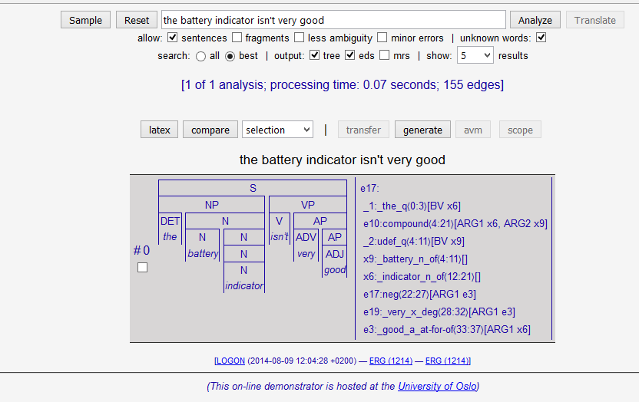
Skopus des Sentiment-Ausdrucks finden: Tiefe Analyse (Parsing)
Parsing (grammar analysis): e.g. http://erg.delph-in.net/logon
Notes:
Sentiment-Klassifikation des Aspekts: Deep Analysis

Slide 185
Skopus des Sentiment-Ausdrucks finden: Dependenzanalyse
Spacy: Die Tabellen sind wirklich gut.
Die | DET | nk | Tabellen | Die
Tabelle | NOUN | sb | sind | Tabellen
sein | AUX | ROOT | sind | sind
wirklich | ADJ | mo | gut | wirklich
gut | ADJ | pd | sind | gut
. | PUNCT | punct | sind | .

Slide 186
SemEval 2014 Task 4: Aspect Based Sentiment Analysis
“Almost all systems used supervised learning.”
“As in 2013, the most popular classifiers were SVM, MaxEnt, and Naive Bayes.”
features:
word-based (e.g., word and character ngrams, word shapes, and lemmata)
syntactic
Twitter-specific such as emoticons and abbreviations.
lexicons:
MPQA
SentiWordNet
Bing Liu’s opinion lexicon
NRC lexicon (Mohammad et al., 2013)
Rosenthal, S., Nakov, P., Ritter, A., & Stoyanov, V. (2014). Semeval-2014 task 9: Sentiment analysis in twitter. Proc. SemEval, 73-80.

Slide 187
GermEval 2017, Task C (aspekt-basierte Sentiment-Analyse)
von acht teilnehmenden Gruppen haben nur zwei an Task C (Identifizierung des Aspekts) teilgenommen:
Eine Gruppe der TU Darmstadt
eine Gruppe aus Indien
[Wojatzki et al., 2017a] beschreiben, dass beide nicht sehr erfolgreich waren:
“Only (Lee et al., 2017) could outperform both provided baselines on the synchronic data. However, the improvements of 0.001 for aspect classification and 0.03 for aspect and sentiment classification are only slight.”

Slide 188
EVALITA2020: Aspect Term Extraction and Aspect-based Sentiment Analysis Task
Nur 3 Einreichungen für aspektbasierte Sentiment-Analyse
Bester F1-Wert: 0.61878
Methoden:
BERT, AlBERTo (Transformer-Modelle)
auf Features basierendes maschinelles Lernen
De Mattei, L., De Martino, G., Iovine, A., Miaschi, A., Polignano, M., & Rambelli, G. (2020). ATE ABSITA@ EVALITA2020: Overview of the aspect term extraction and aspect-based sentiment analysis task. Proceedings of the 7th evaluation campaign of Natural Language Processing and Speech tools for Italian (EVALITA 2020), Online. CEUR. org.
http://ceur-ws.org/Vol-2765/paper153.pdf

Slide 189
Aufgaben
Nutzen Sie den Dependenzparser von Spacy. Wenn Sie eine Meinungsäußerung gefunden haben, geben Sie auch den Aspekt an.
Nutzen (und ggf. erweitern) Sie OdeNet, um Synonyme zu relevanten Aspekten zu finden

Slide 190
Opinion Spam
Notes:
Folien vom Vortrag in Wachtberg, September 2017

Slide 191
Trenderkennung

Slide 192
Sarkasmus und Ironie

Slide 193
Sarkasmus - Beispiele
Das Erfolgsrezept wird noch einmal durchgekocht: Putzig werden die Lebensläufe ebenso liebenswürdiger wie am Rand stehender, dabei jedoch ausgesprochen kluger und gewitzter Menschen mit der großen Welt der Politik zusammengeschlossen. So bekommen die Ereignisse des 20. Jahrhunderts plötzlich ein ganz anderes Ansehen.
So erwischt es immer die Richtigen, während die Guten gut sind und die Welt aufmischen.
Welche Überraschung, das Auto kommt direkt über dem Dynamit zu stehen und Fahrzeug samt Fahrer wird in die Luft gesprengt.
Mann ist das sowas von lustig, wenn einer von einem Elefanten zu Brei gequetscht wird. Darauf gleich mal einen Schenkelklopfer.
Notes:
wichtig ist es, Sarkasmus zu erkennen, weil das sonst zu falschen Ergebnissen führt – und wenn man diese Sätze nur von der Analyse ausschließen möchte

Slide 194
Sarkasmus - Methoden
Patternregeln
spezielle Wörter (sehr, total, super)
spezifische Orthographie (soooo, YEAH)
Hashtags (#sarcasm, #irony, #not, #nicht)
spezifische Zeichensetzung ( …, !!!!)
Emoticons

